Slide 2
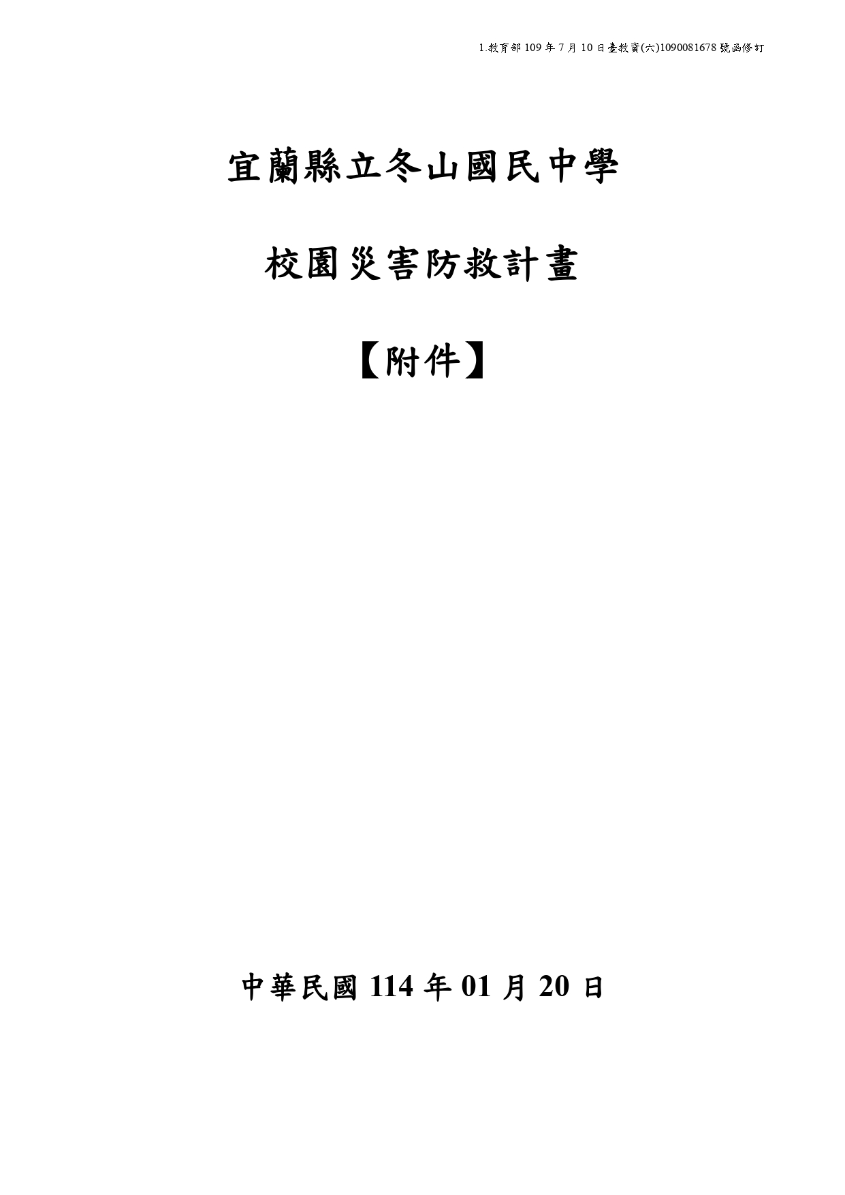
日期須與本文一致

Slide 3
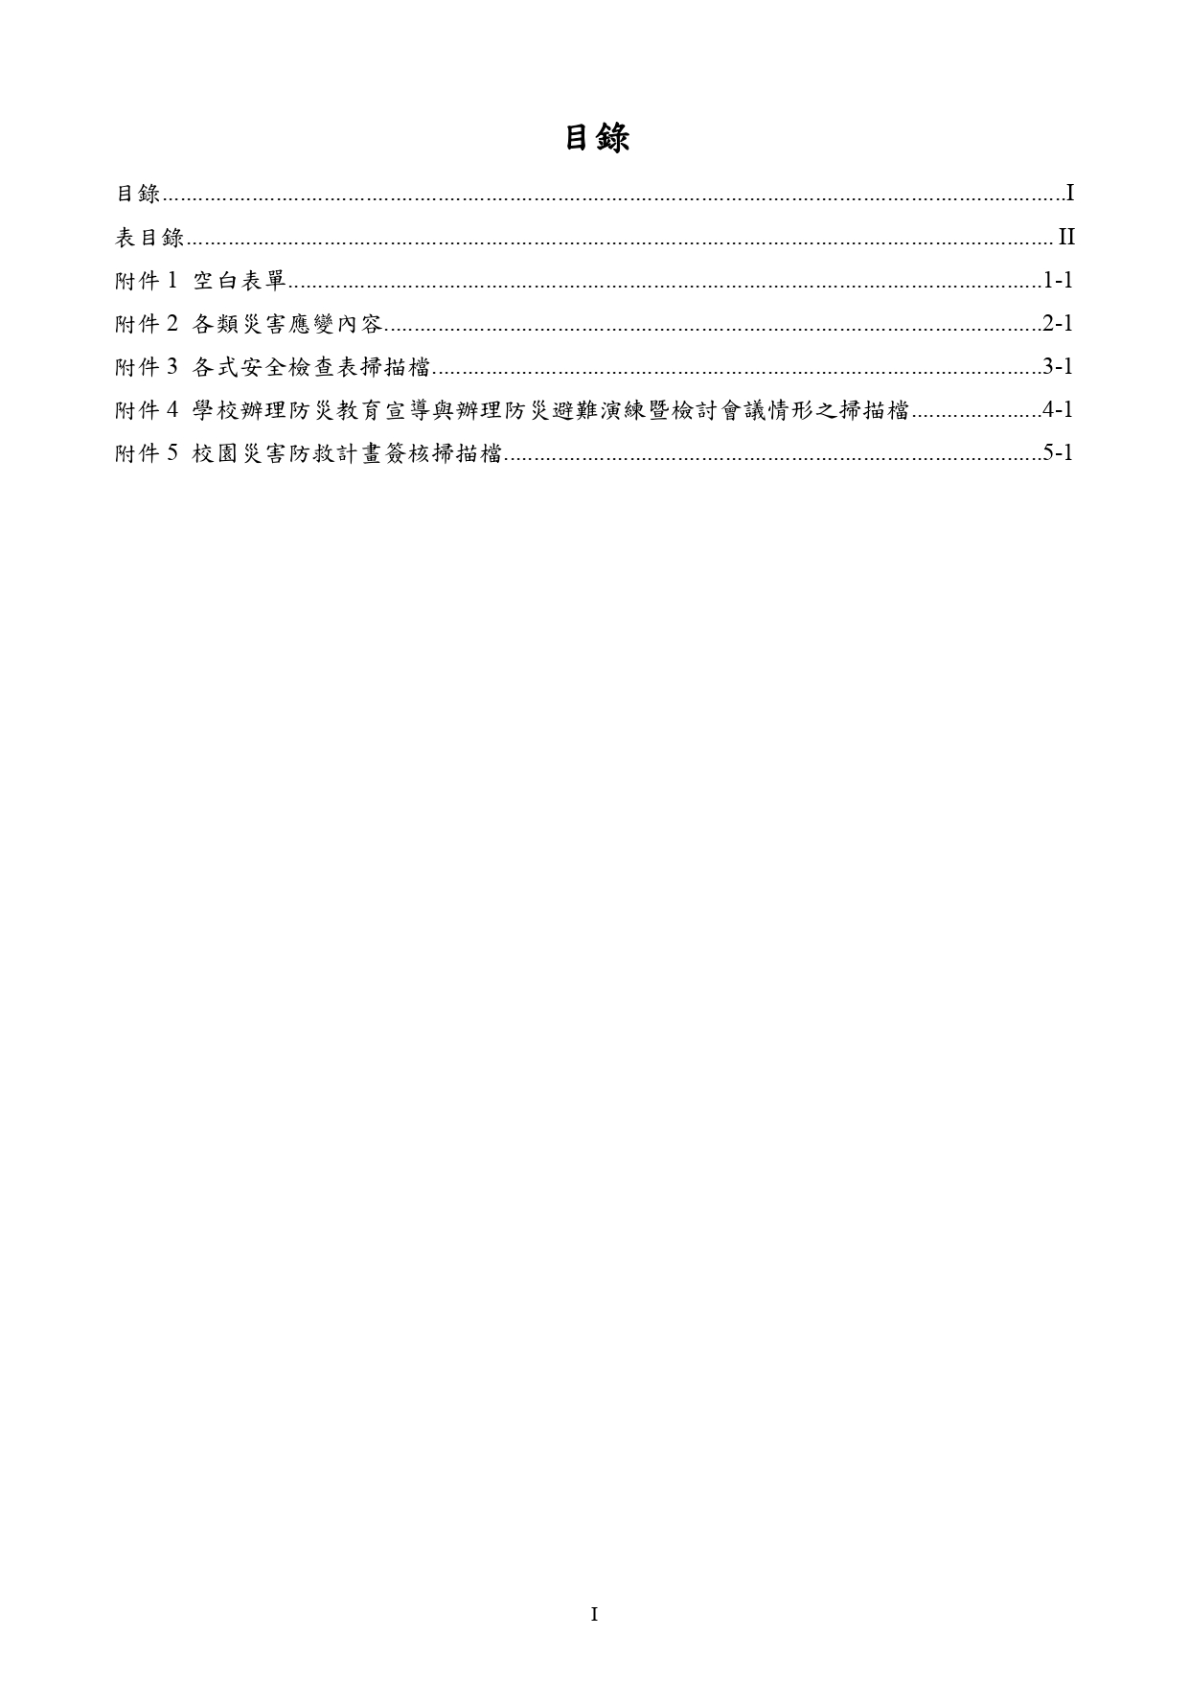
需編修之附件

Slide 4
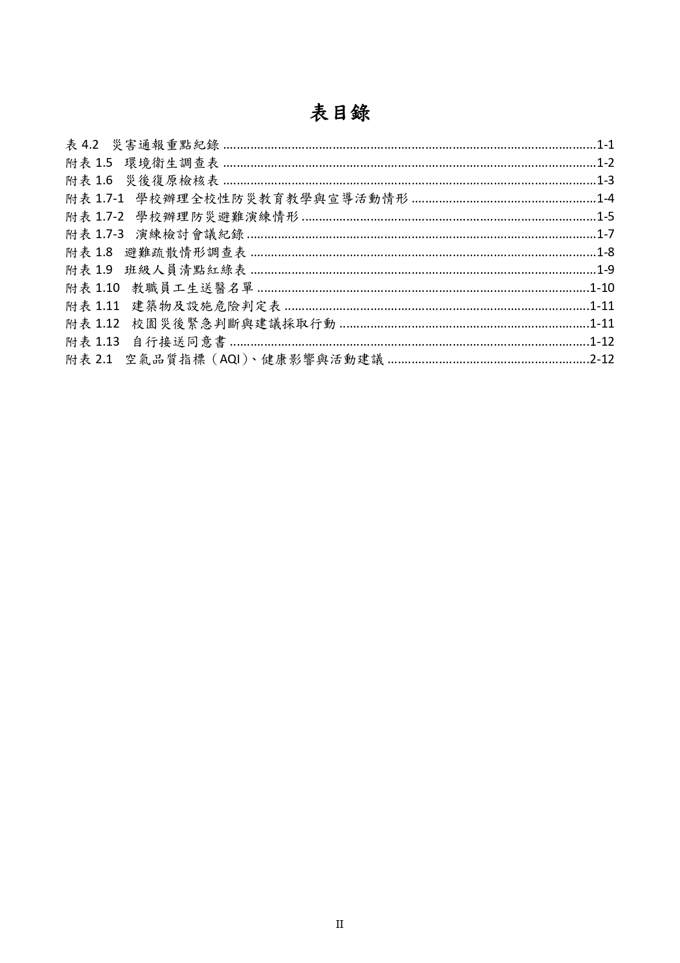
需編修之附表(含 附表1.1校園環境安全檢查表、附表1.2防汛安全檢查表等)

Slide 5
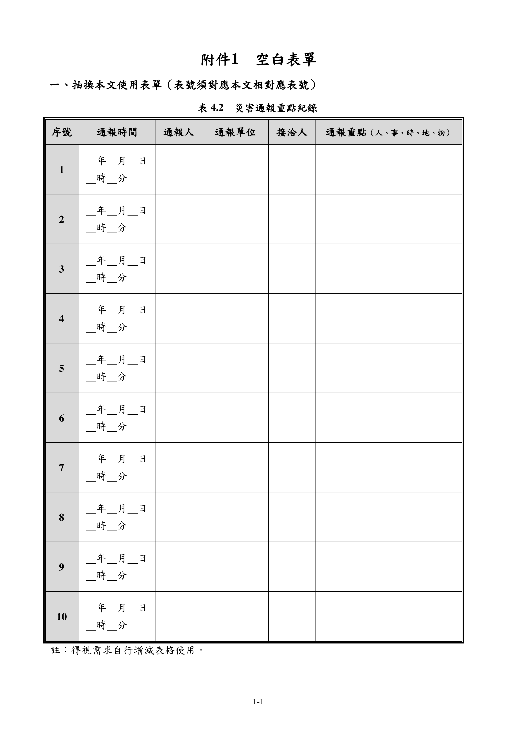

Slide 6
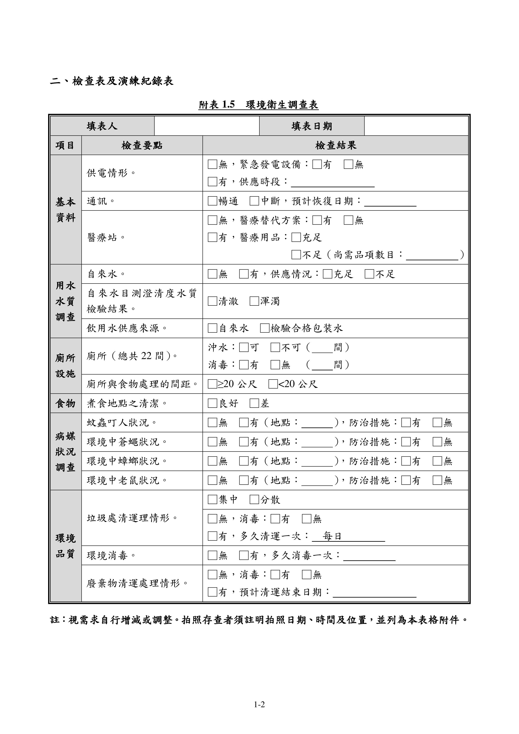

Slide 7
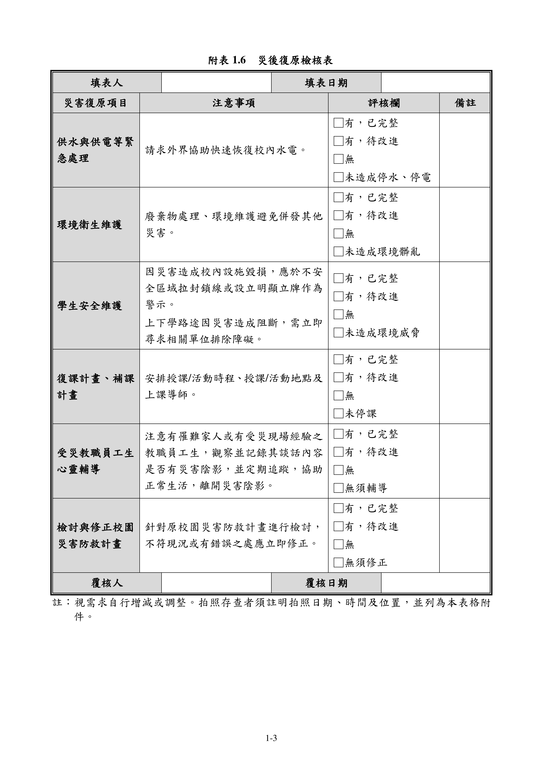

Slide 8
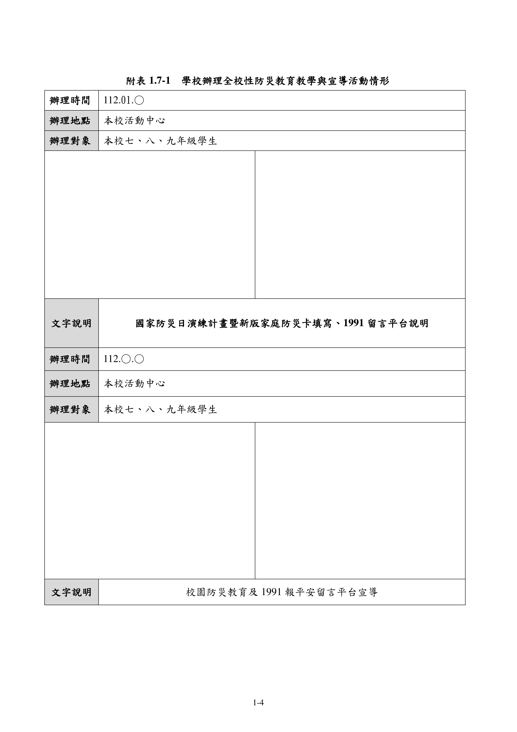

Slide 9
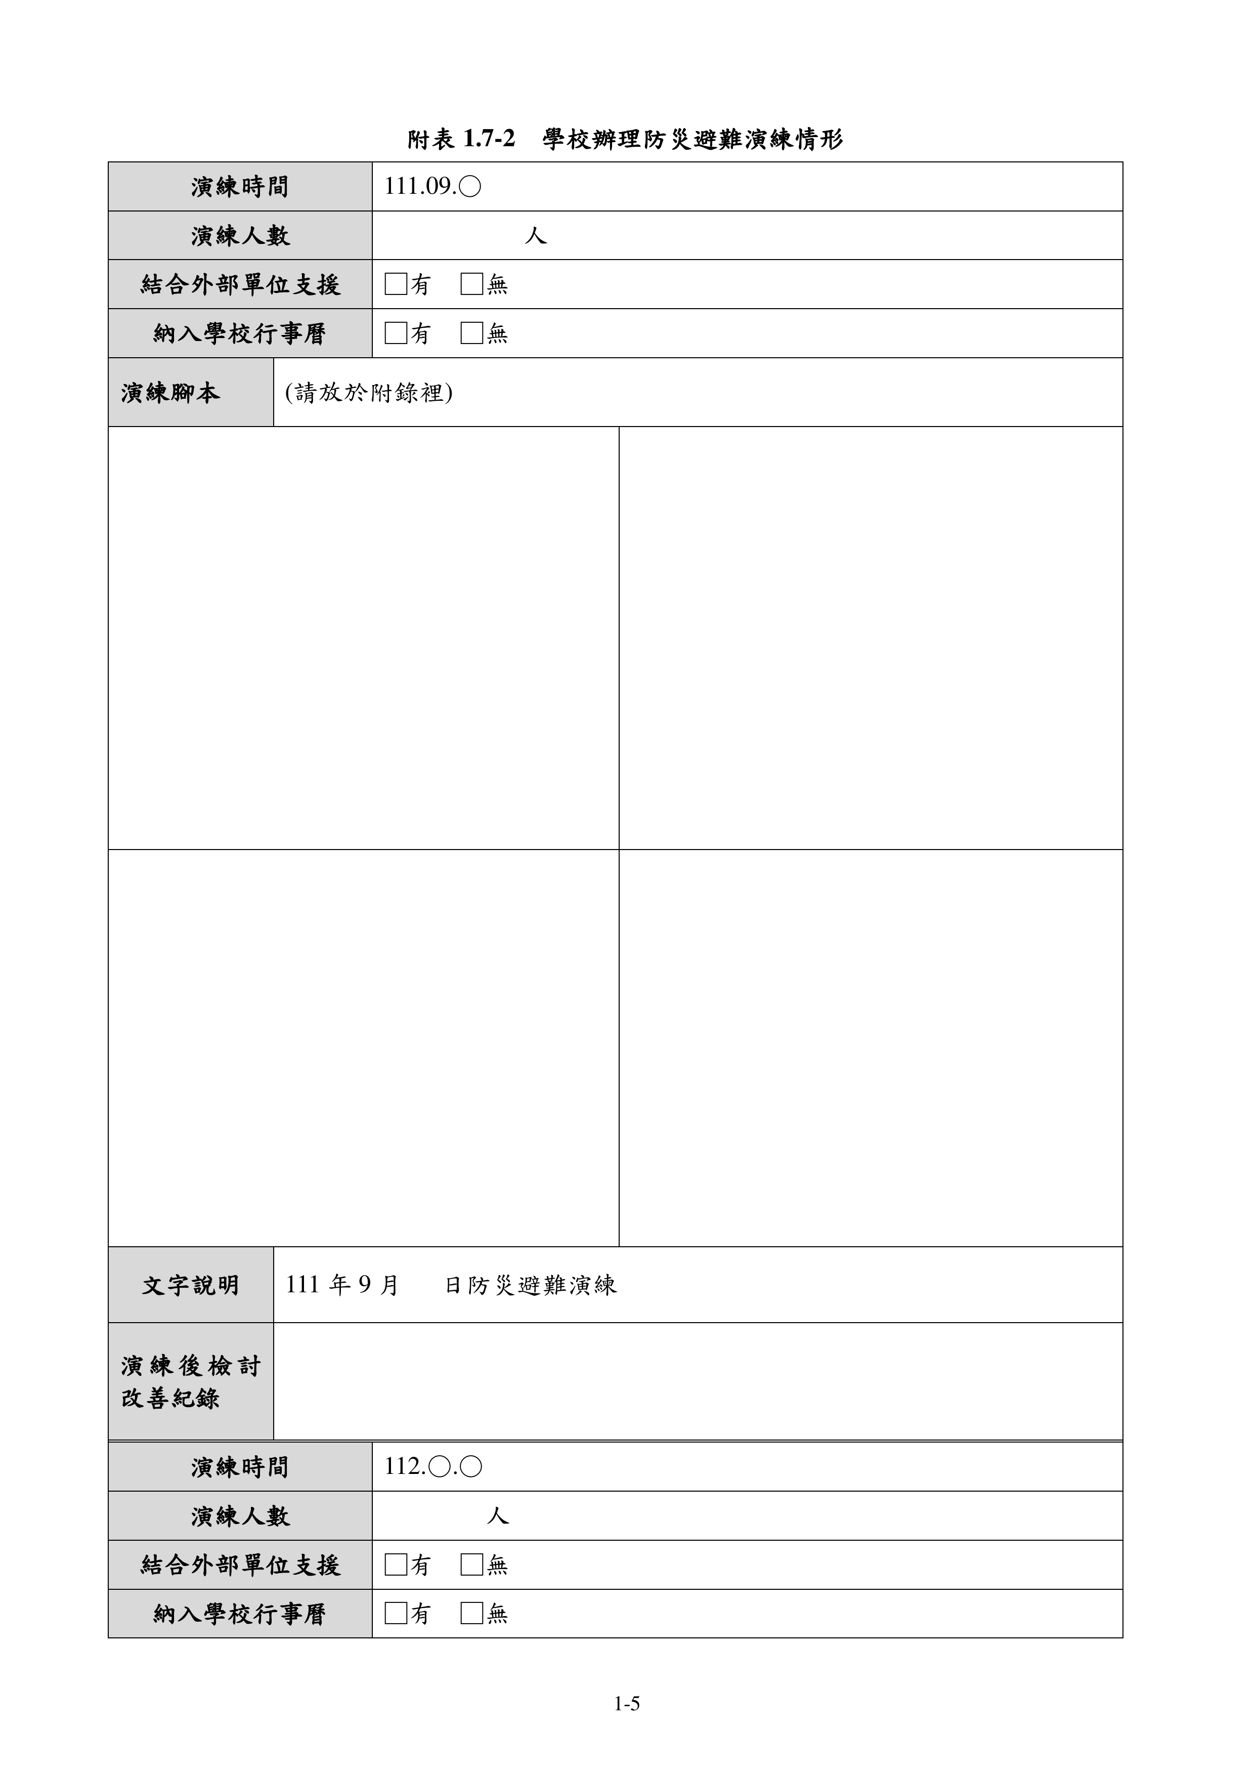

Slide 11
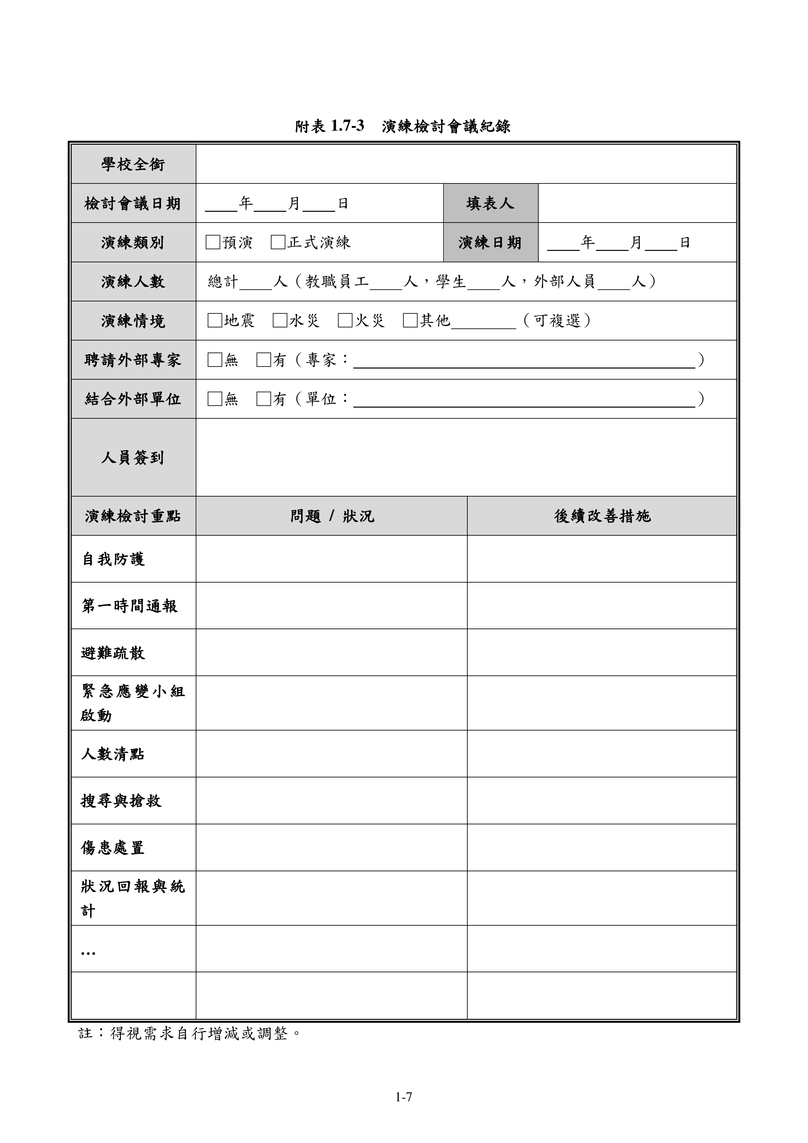

Slide 12
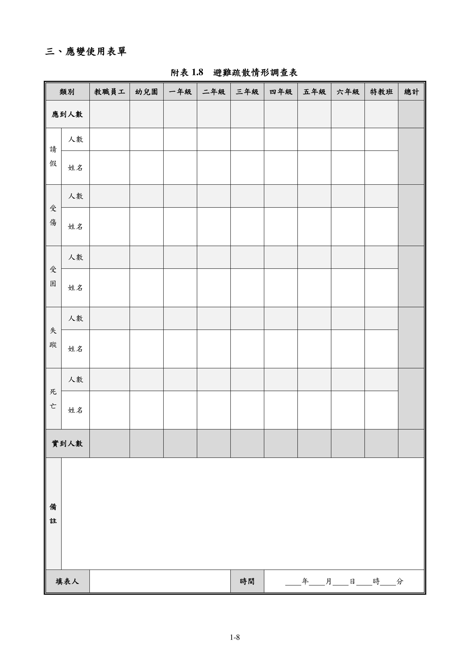

Slide 14
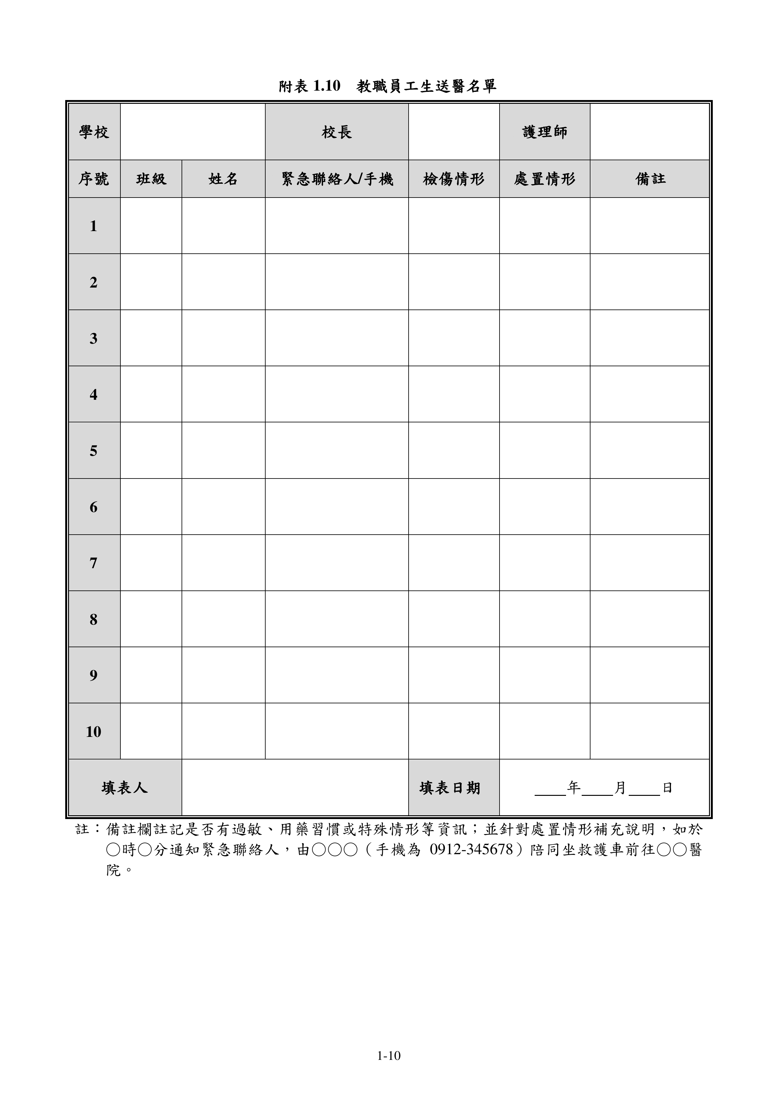

Slide 15
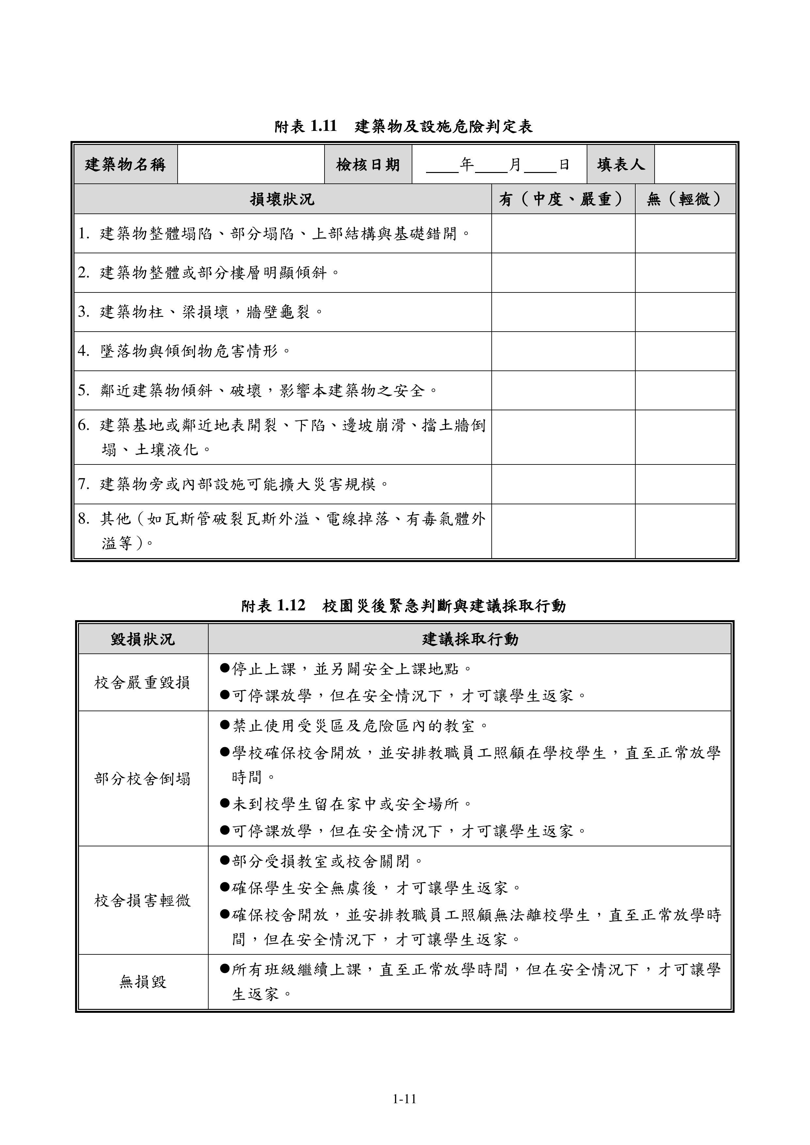

Slide 16
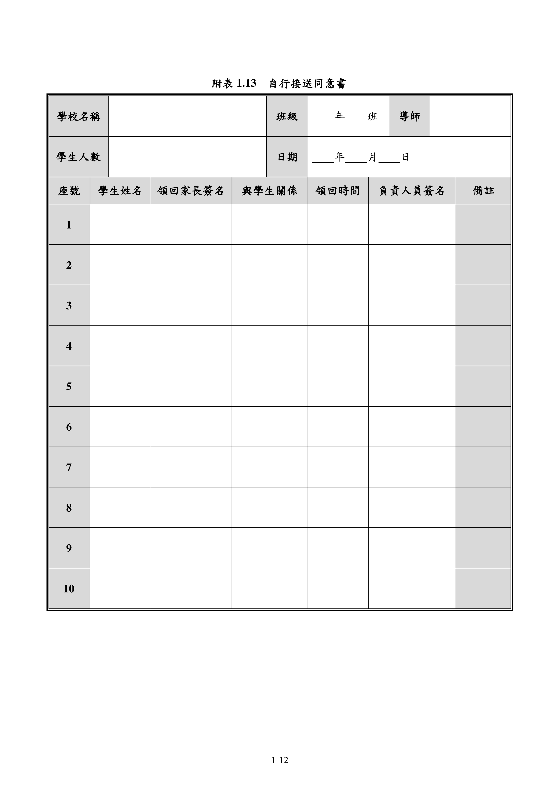

Slide 17
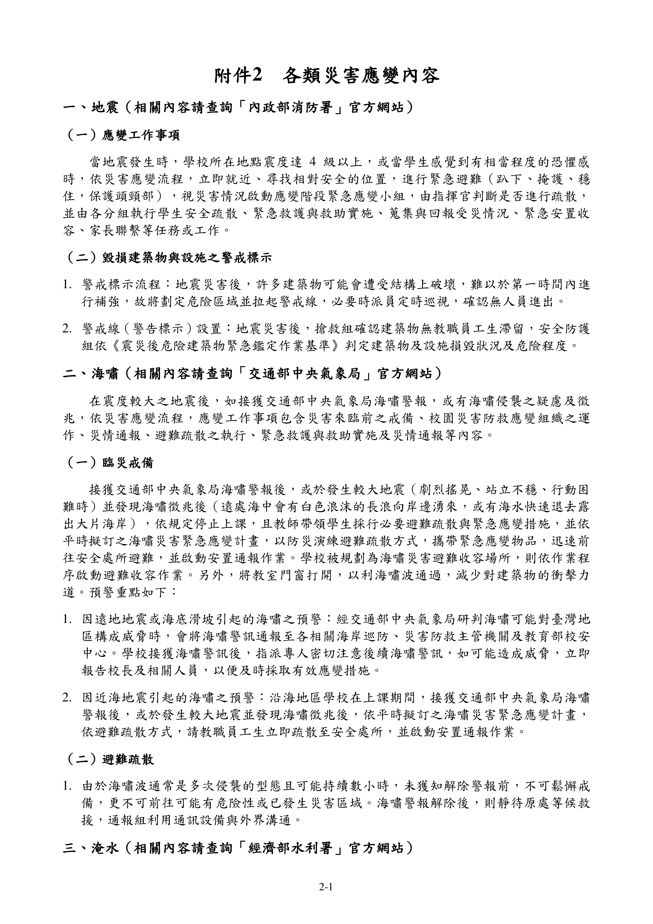

Slide 18
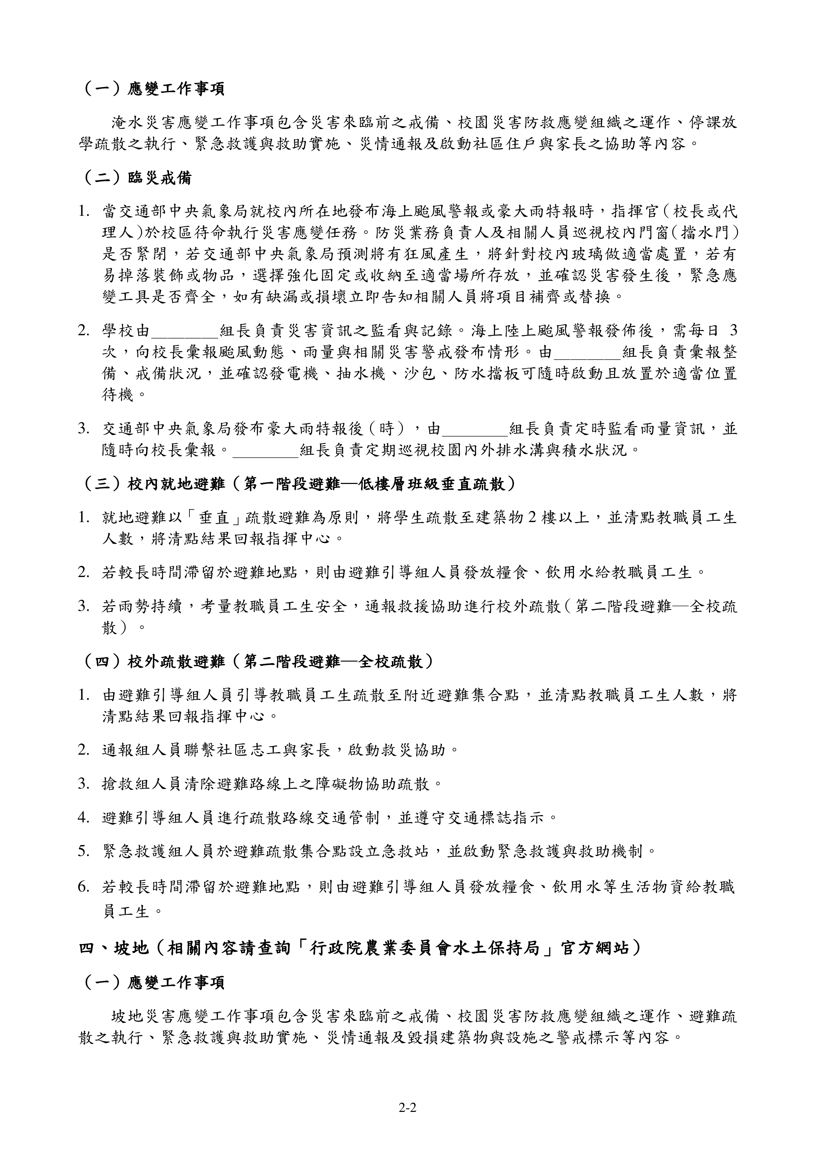

Slide 19
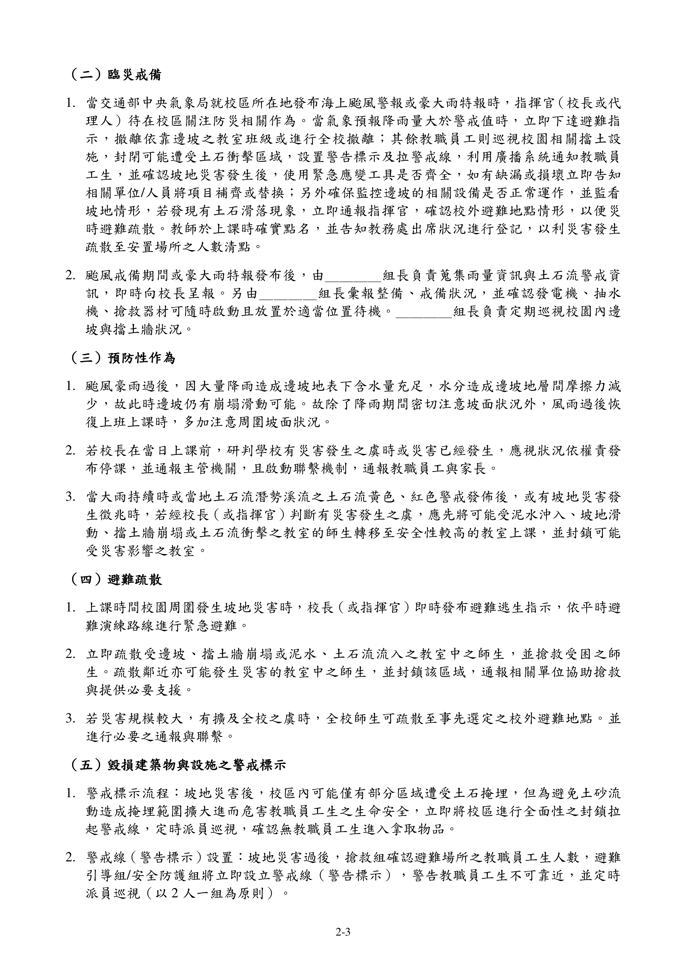

Slide 20
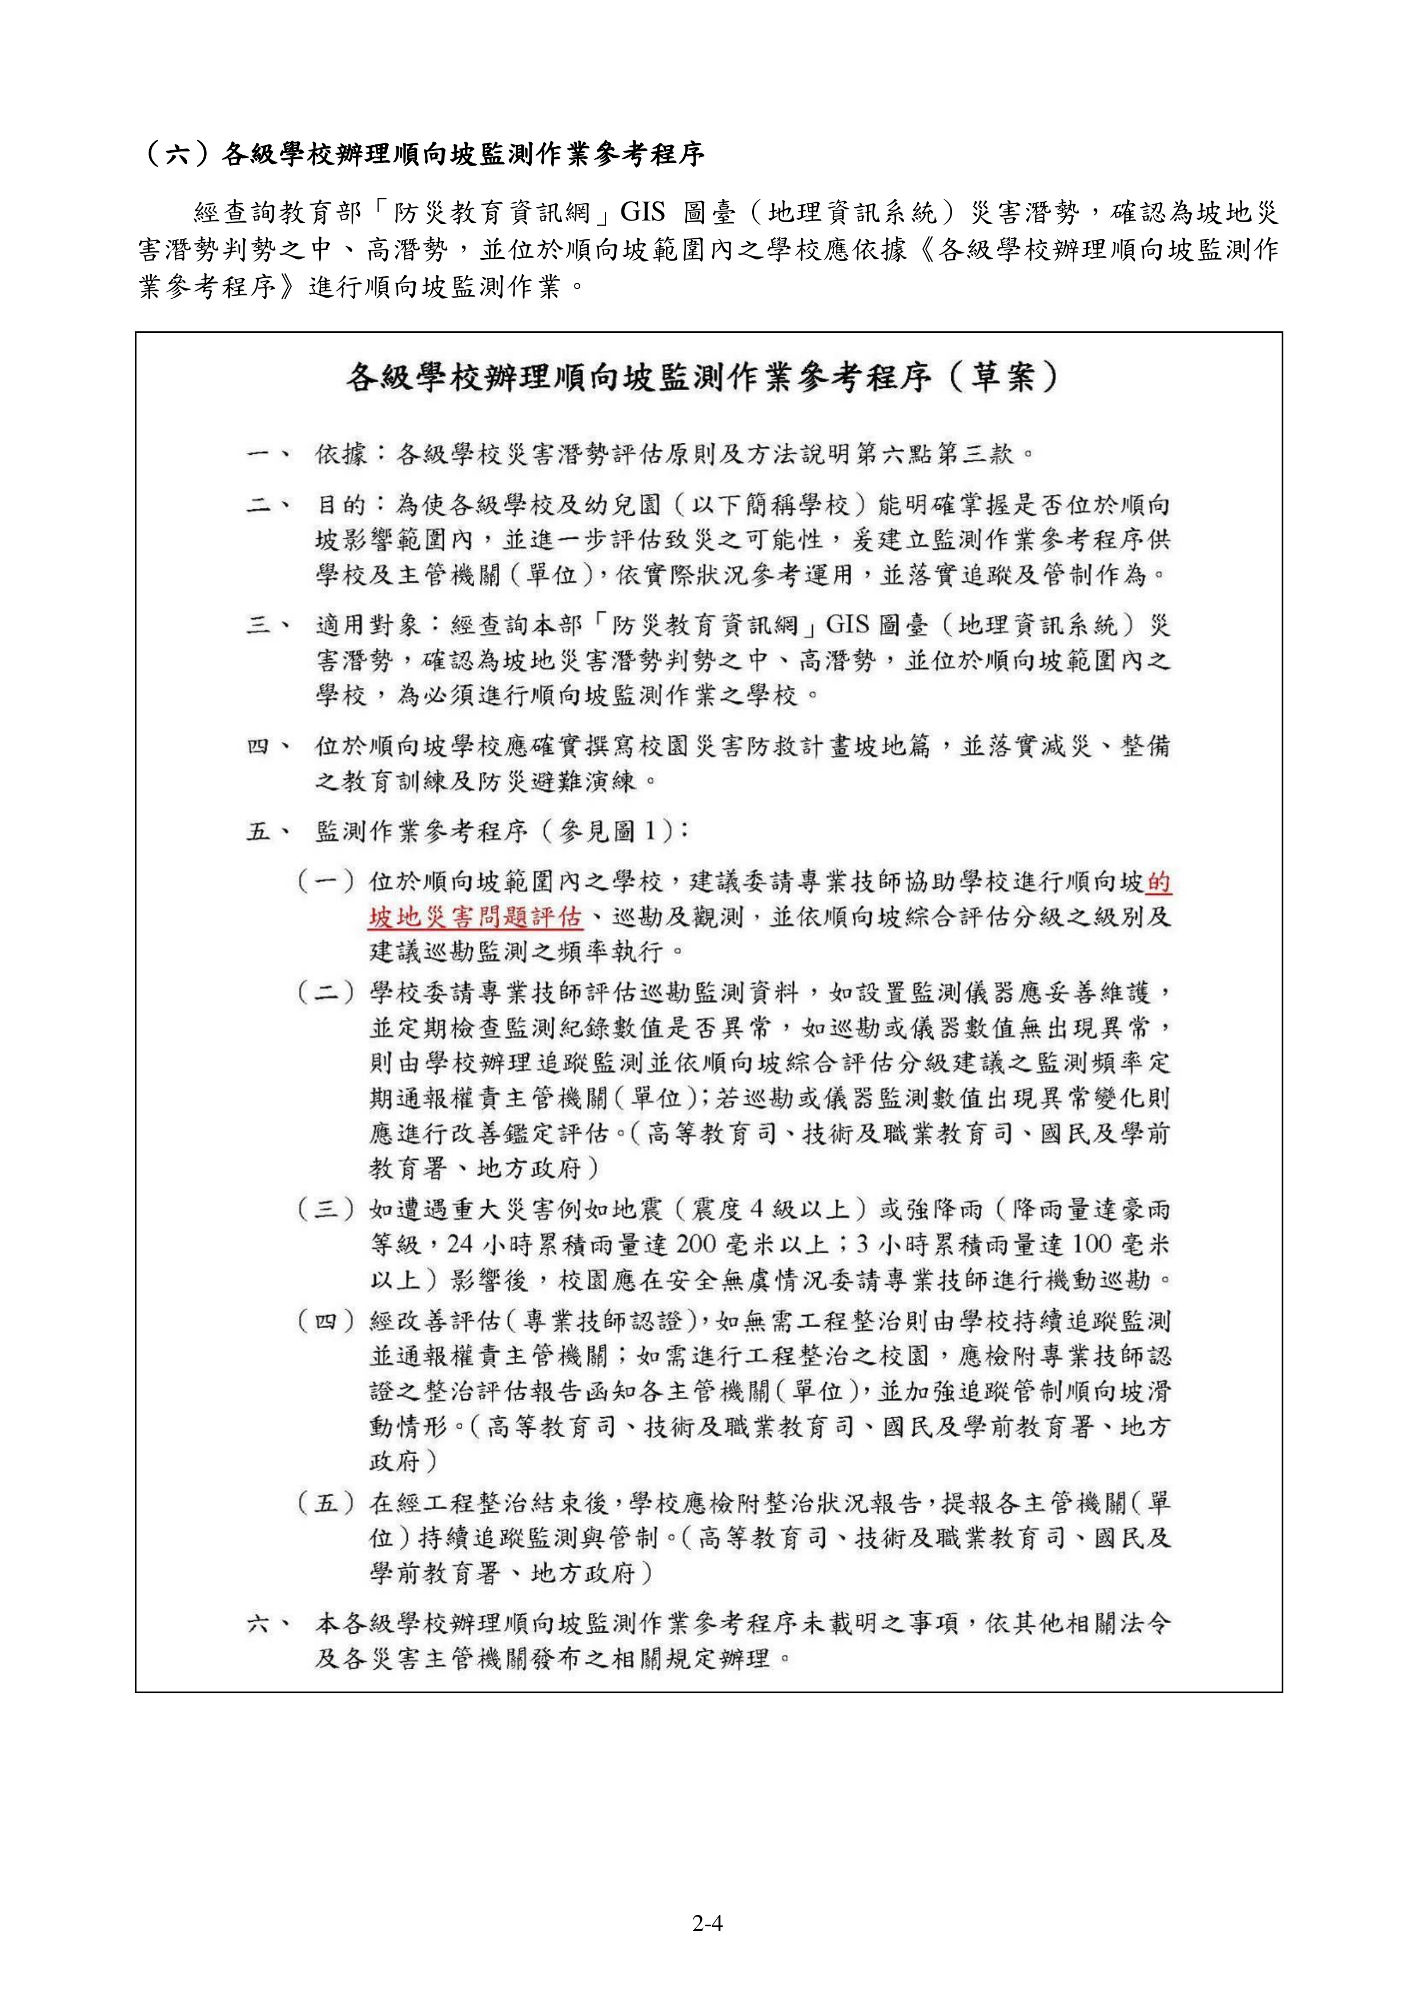

Slide 21
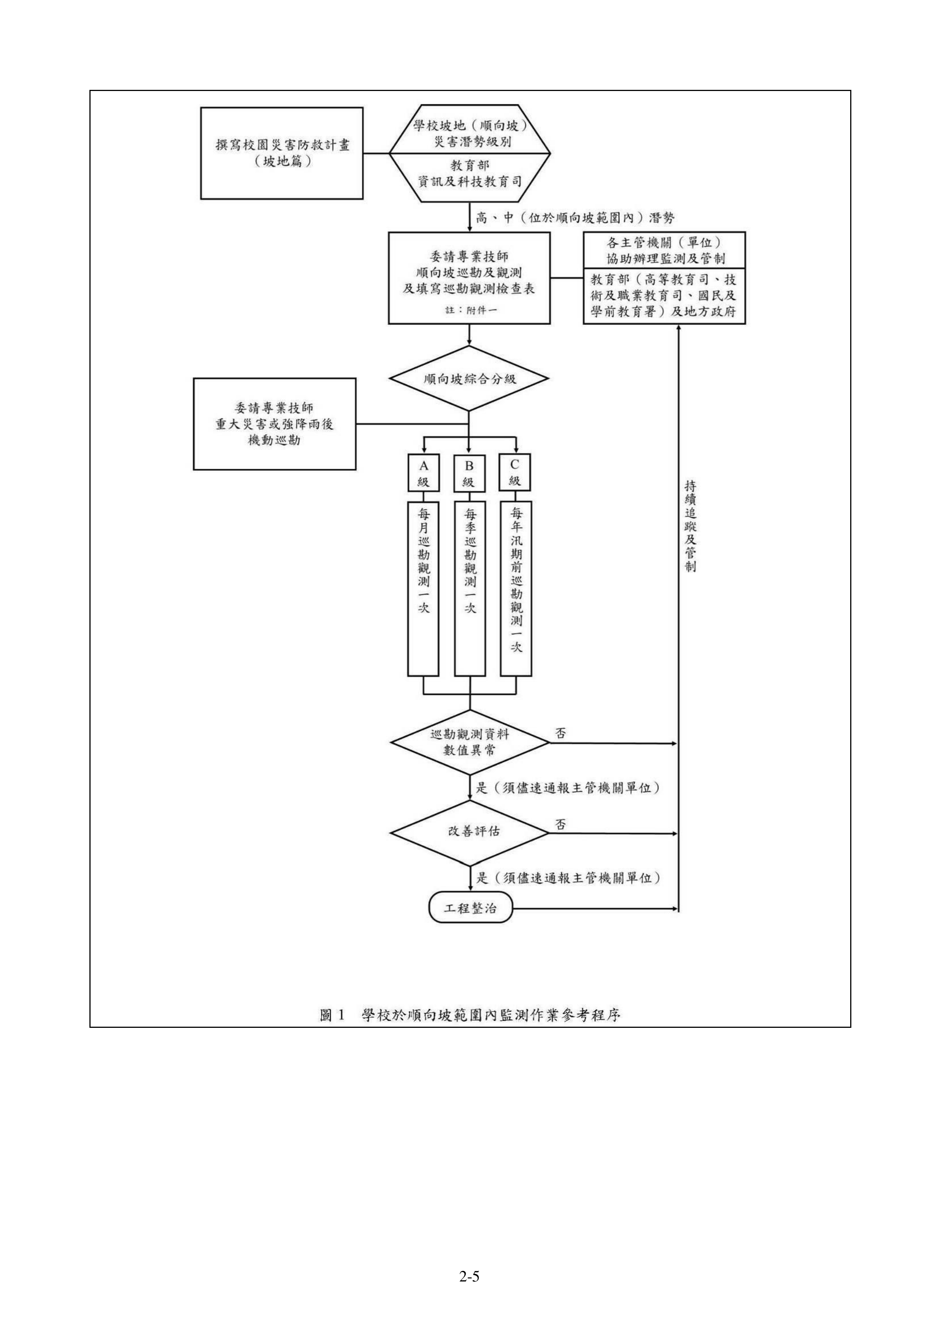

Slide 23
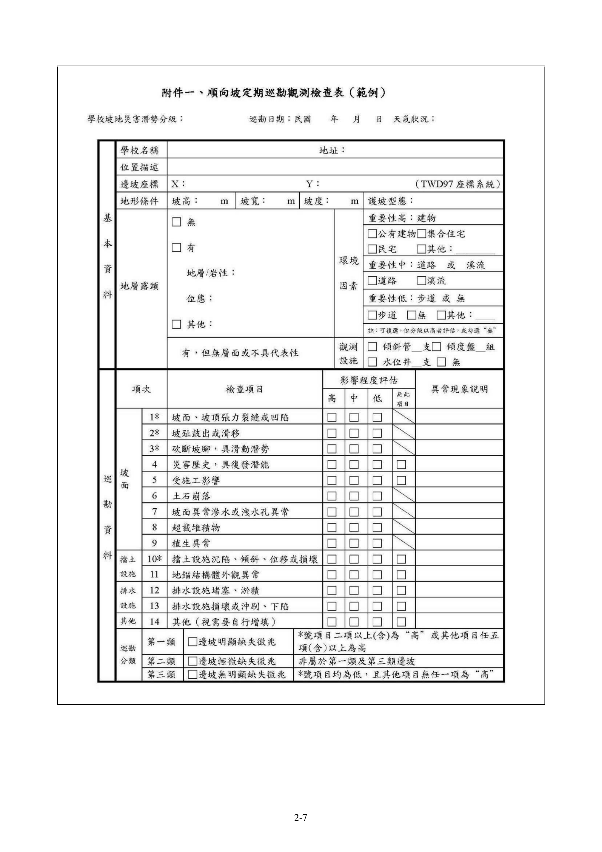

Slide 24
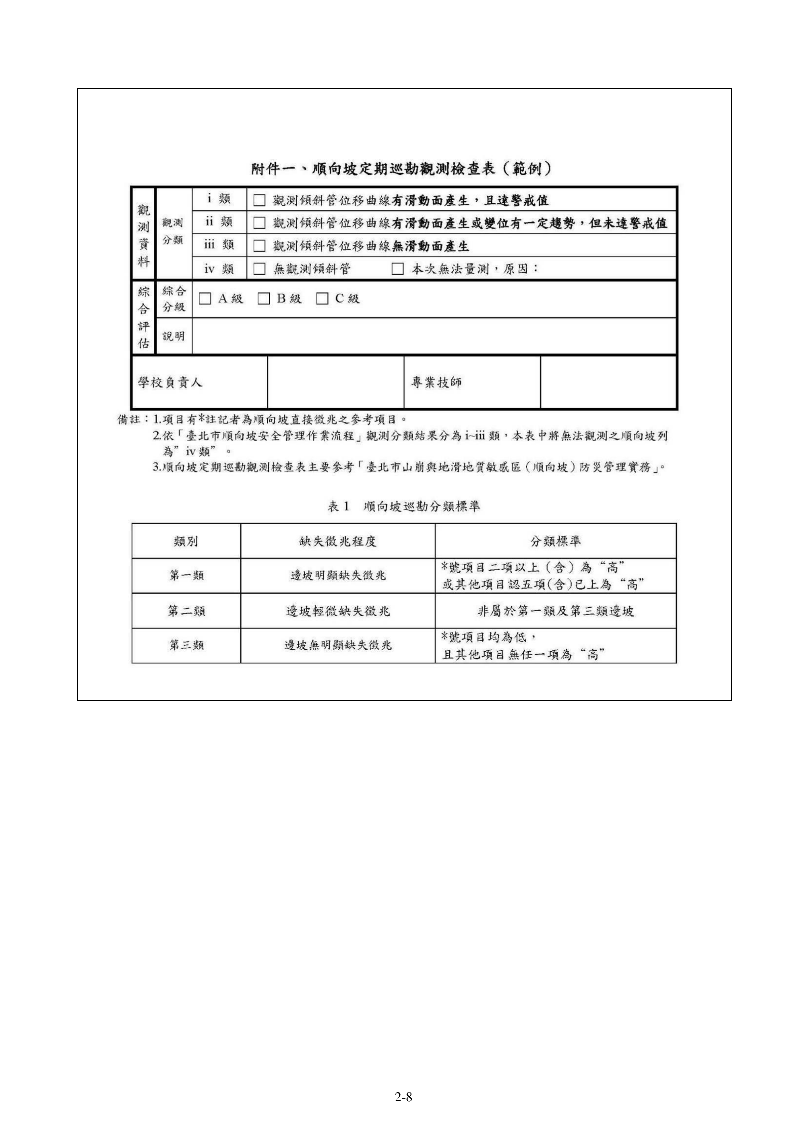

Slide 26
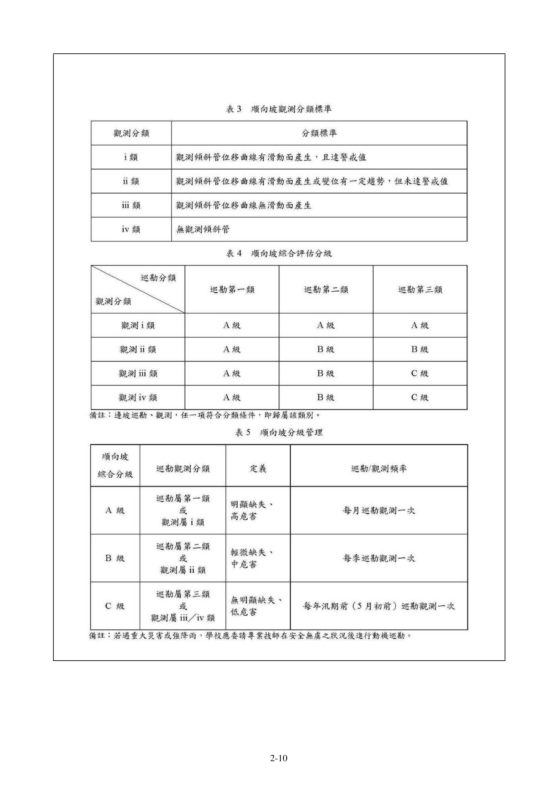

Slide 27
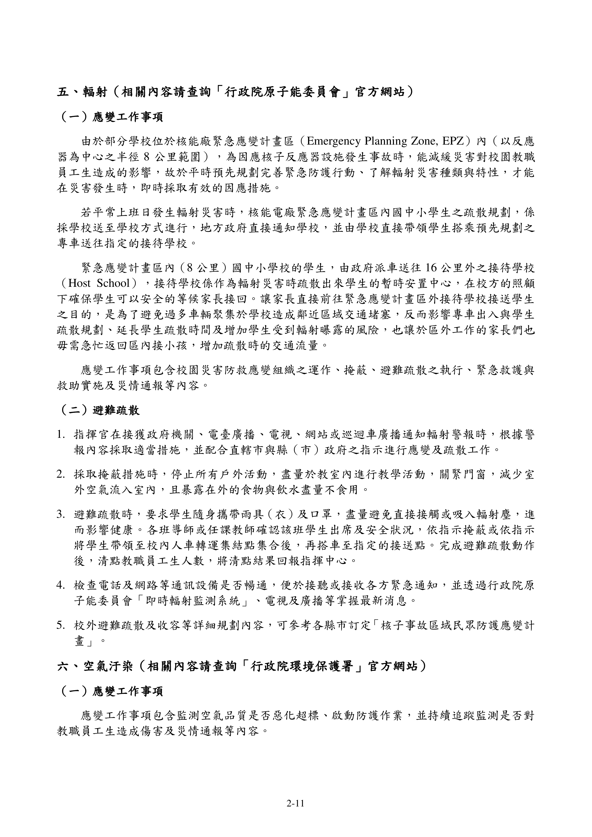

Slide 28
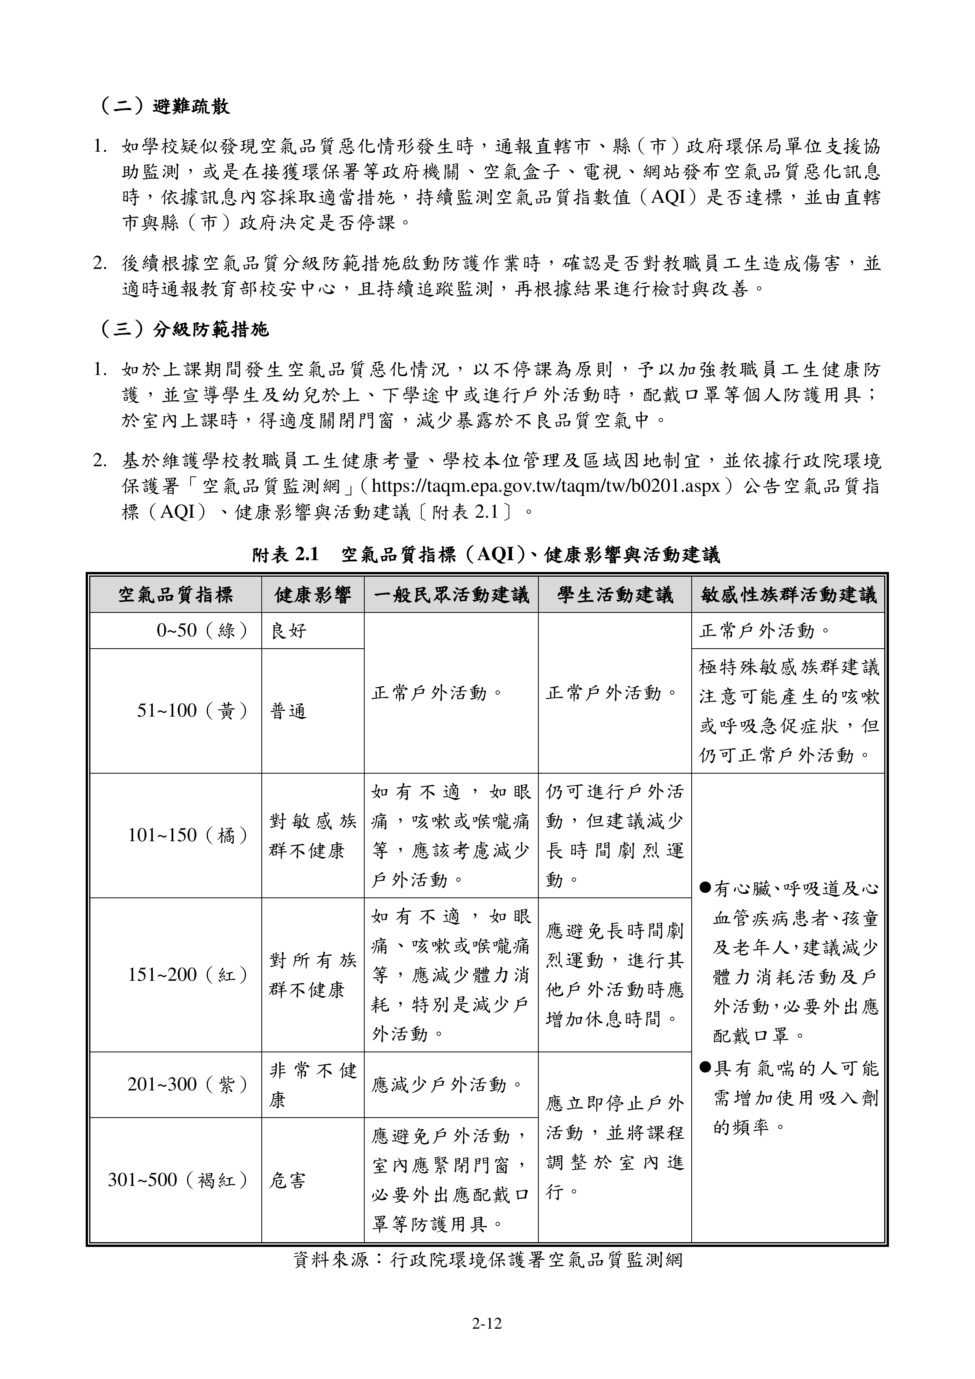

Slide 29
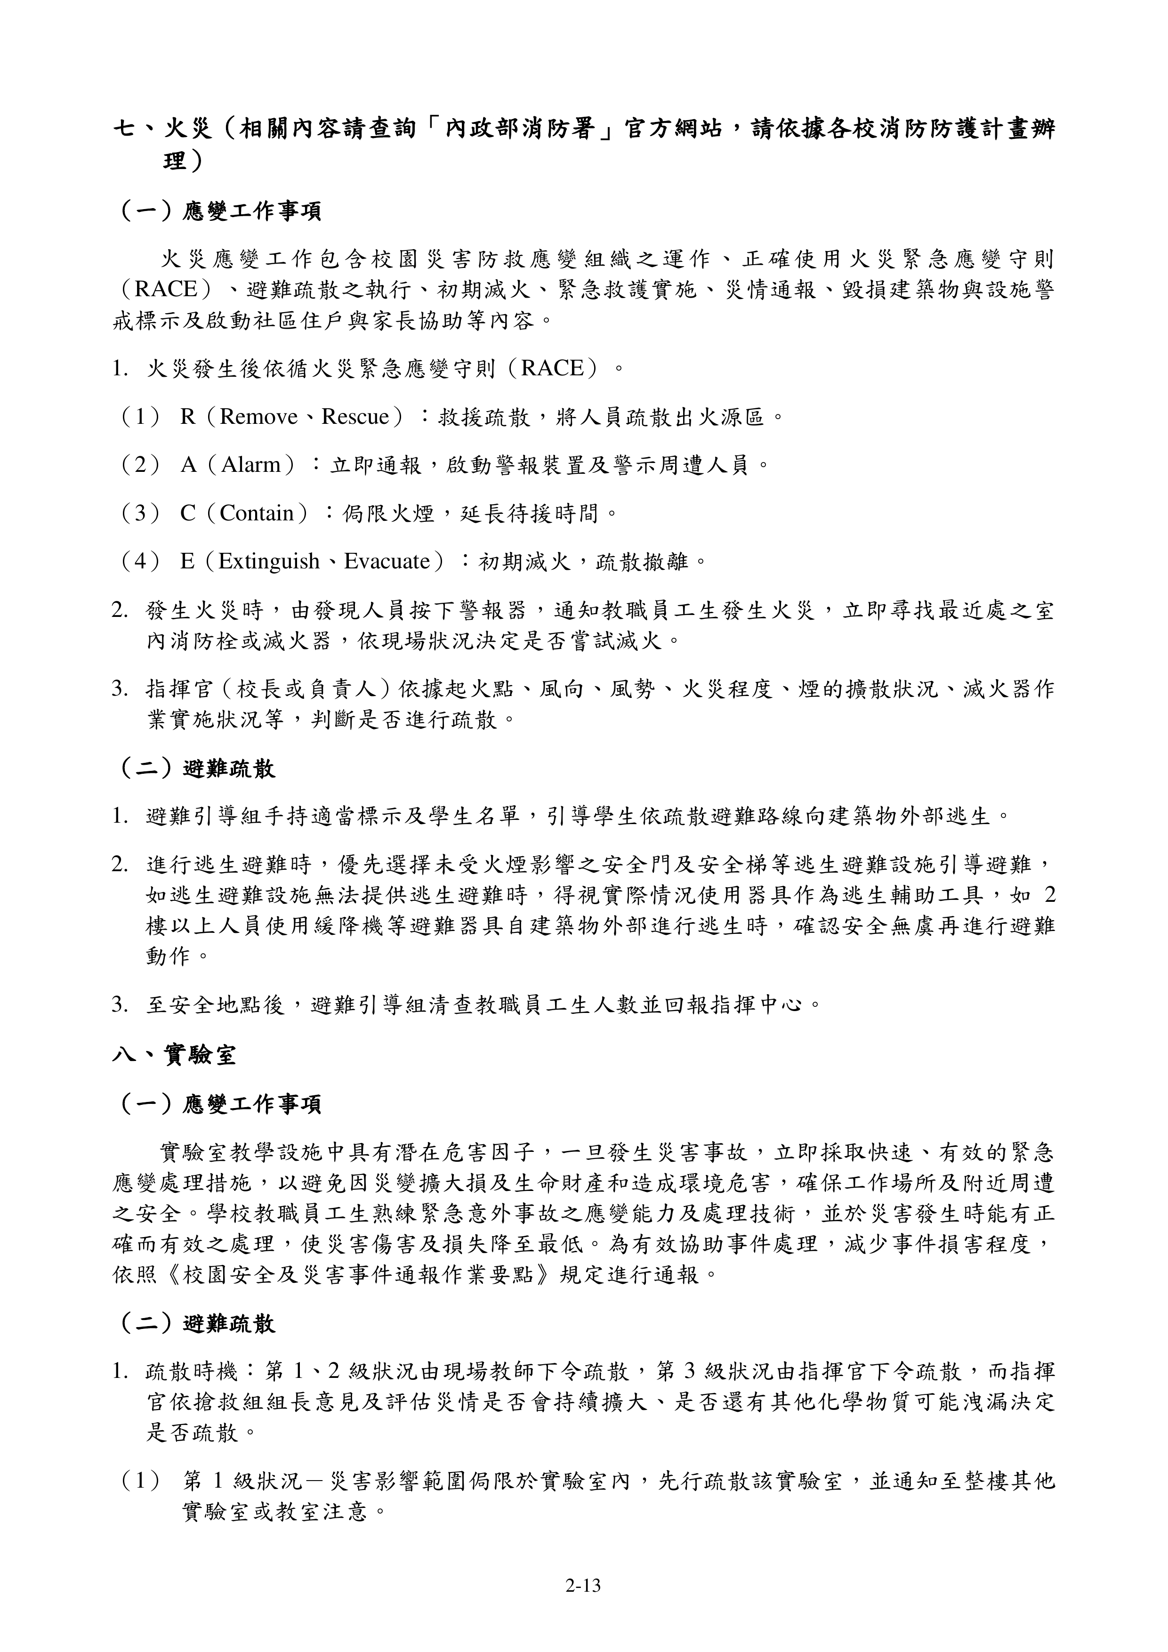

Slide 30
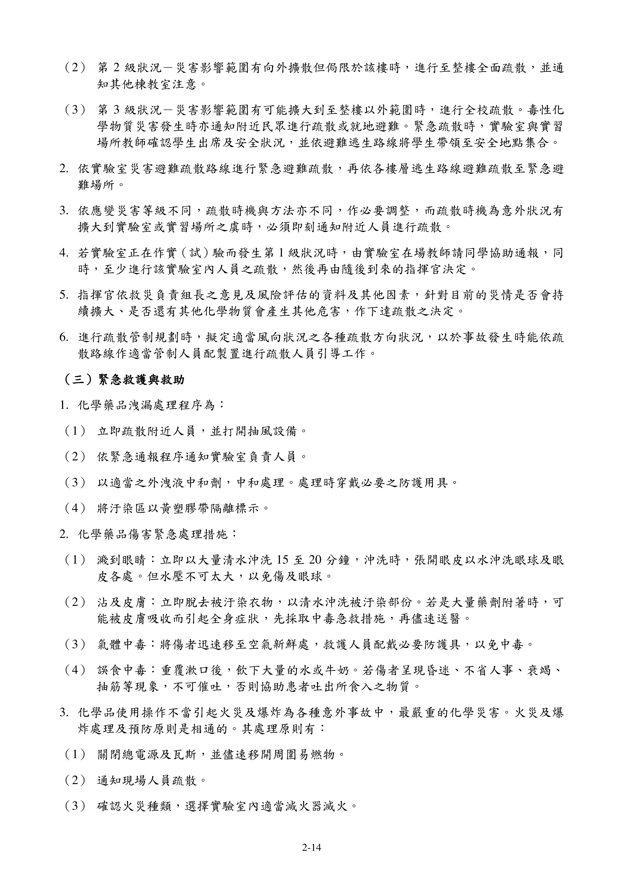

Slide 31
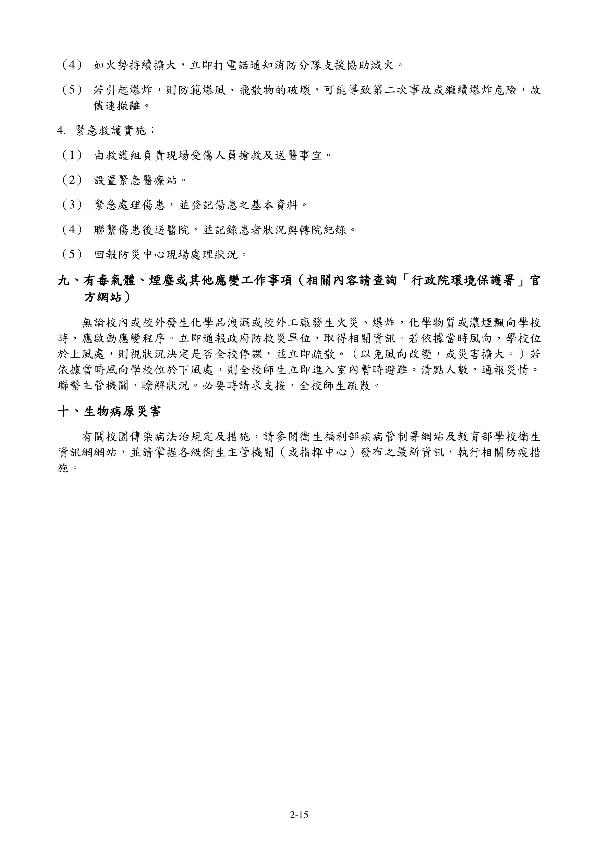

Slide 32
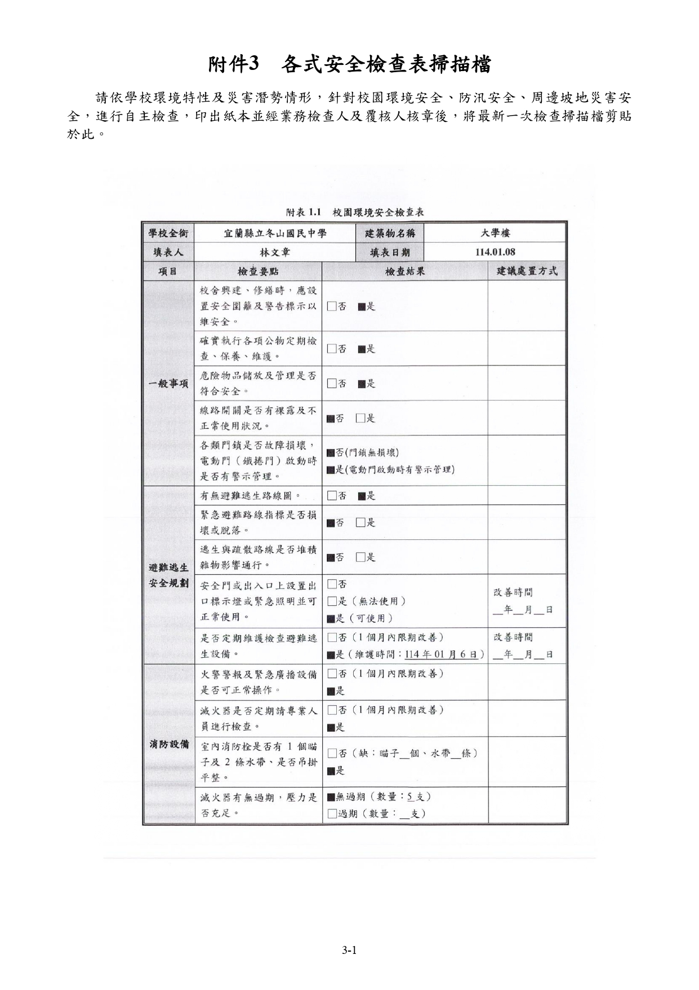
填表日期需與表2.2建物現況資料表相同
113學年度下學期檢查表
請注意檢查日期,應該為113年1月以後之日期
請填寫實際數量

Slide 33
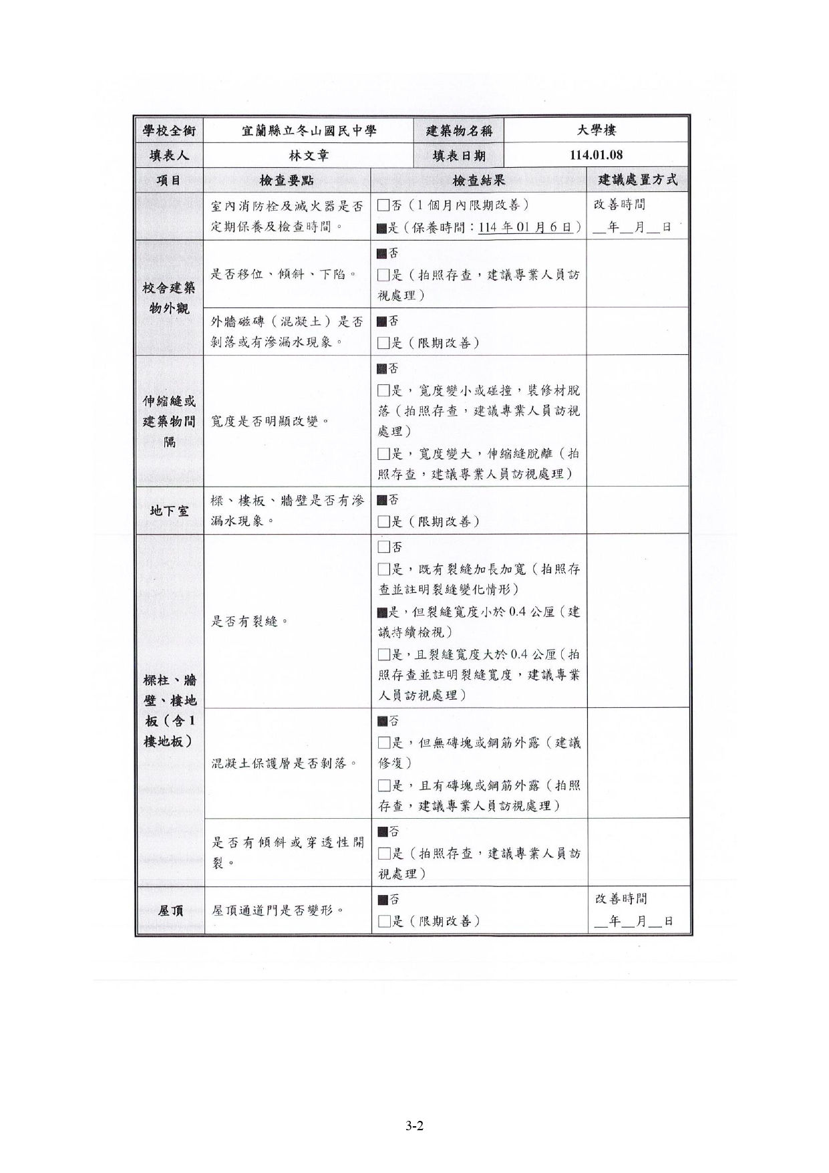
請填寫保養日期,應該為114年1月以後之日期

Slide 34
有實驗室,廚房或保健室者煩請往下填寫,無則勾否,不用往下填寫

Slide 35
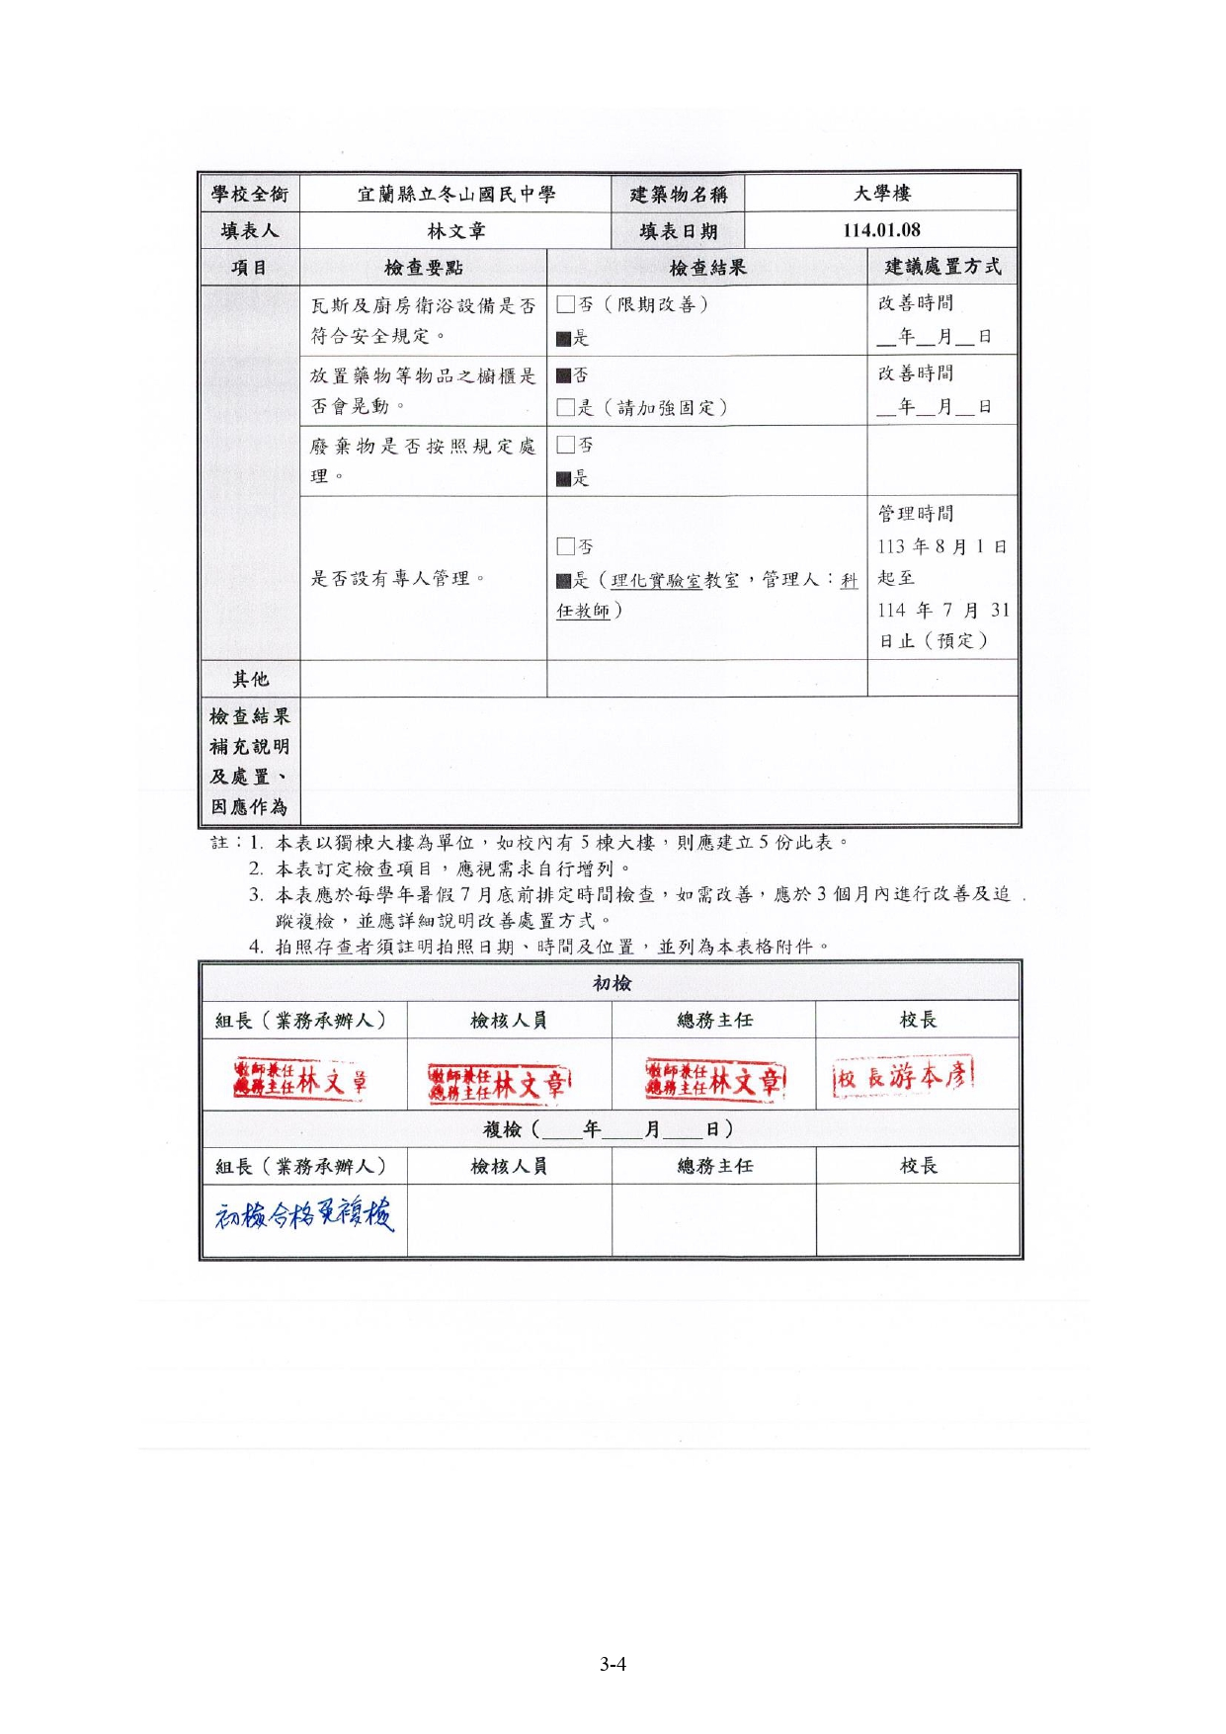
有實驗室,廚房或保健室者煩請確實填寫
需重新核章

Slide 36
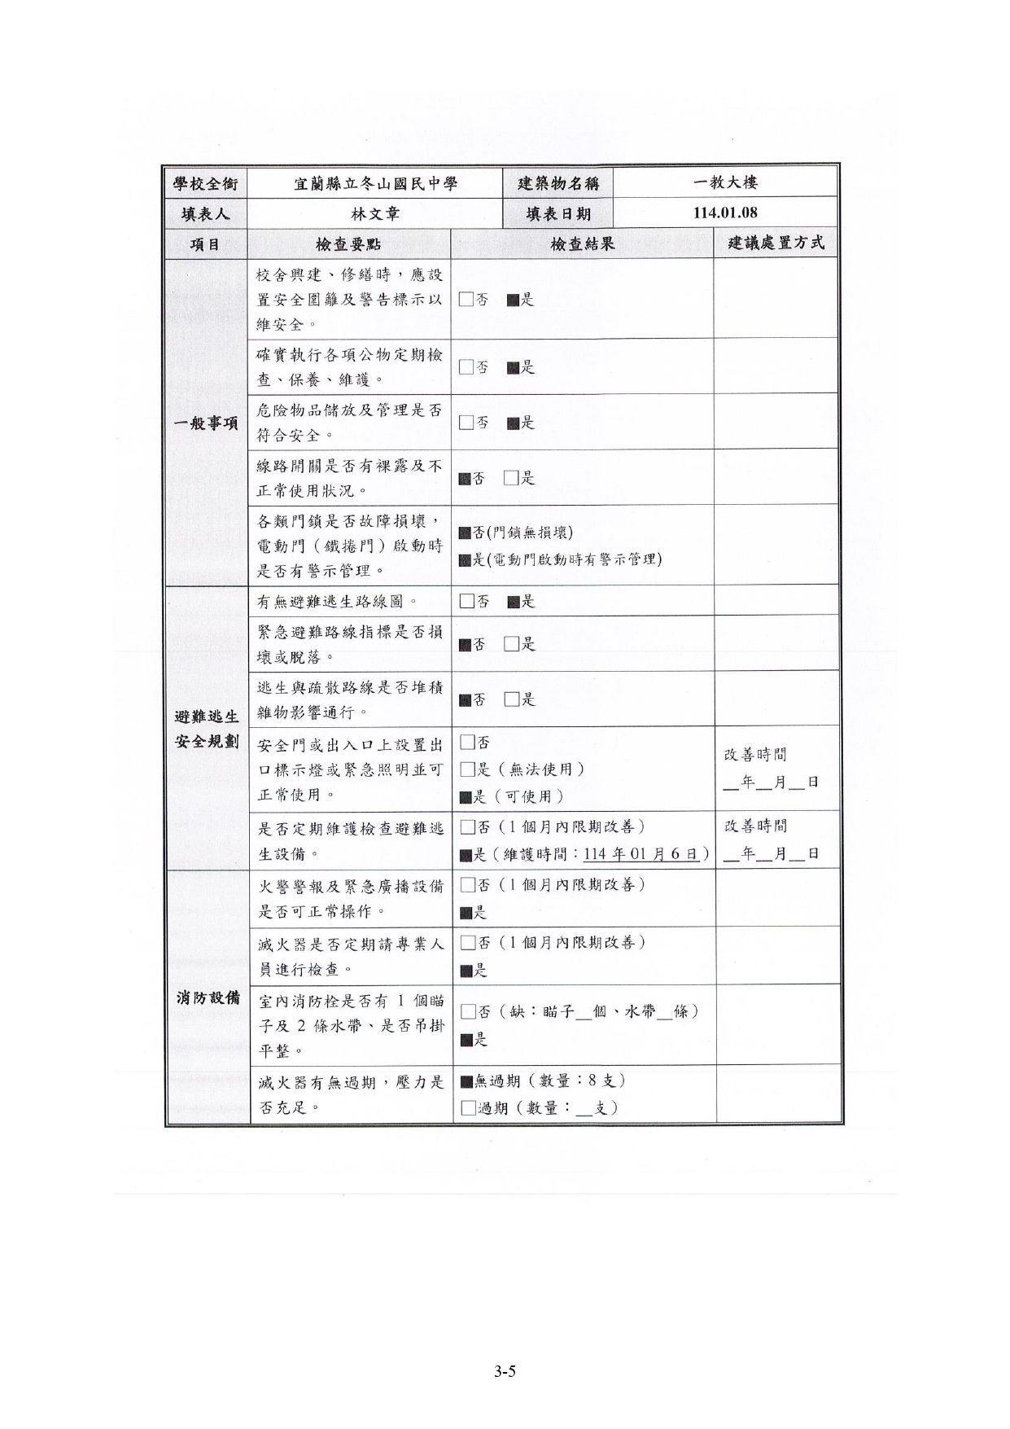
煩請逐棟確實填寫
煩請確實填寫滅火器數量

Slide 37
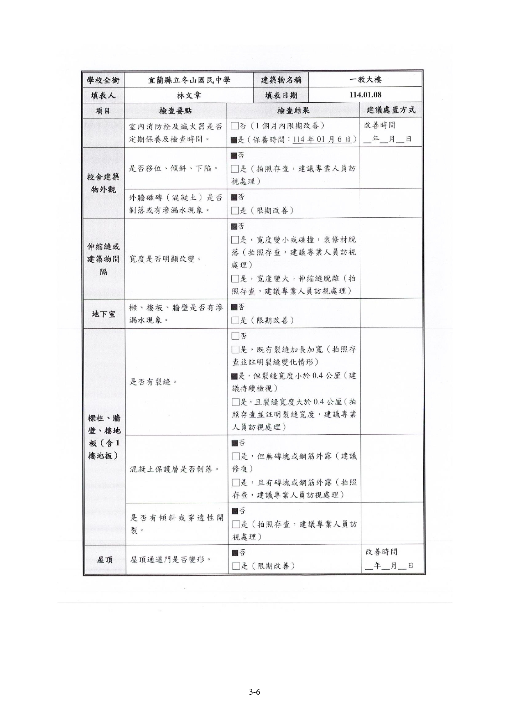

Slide 39
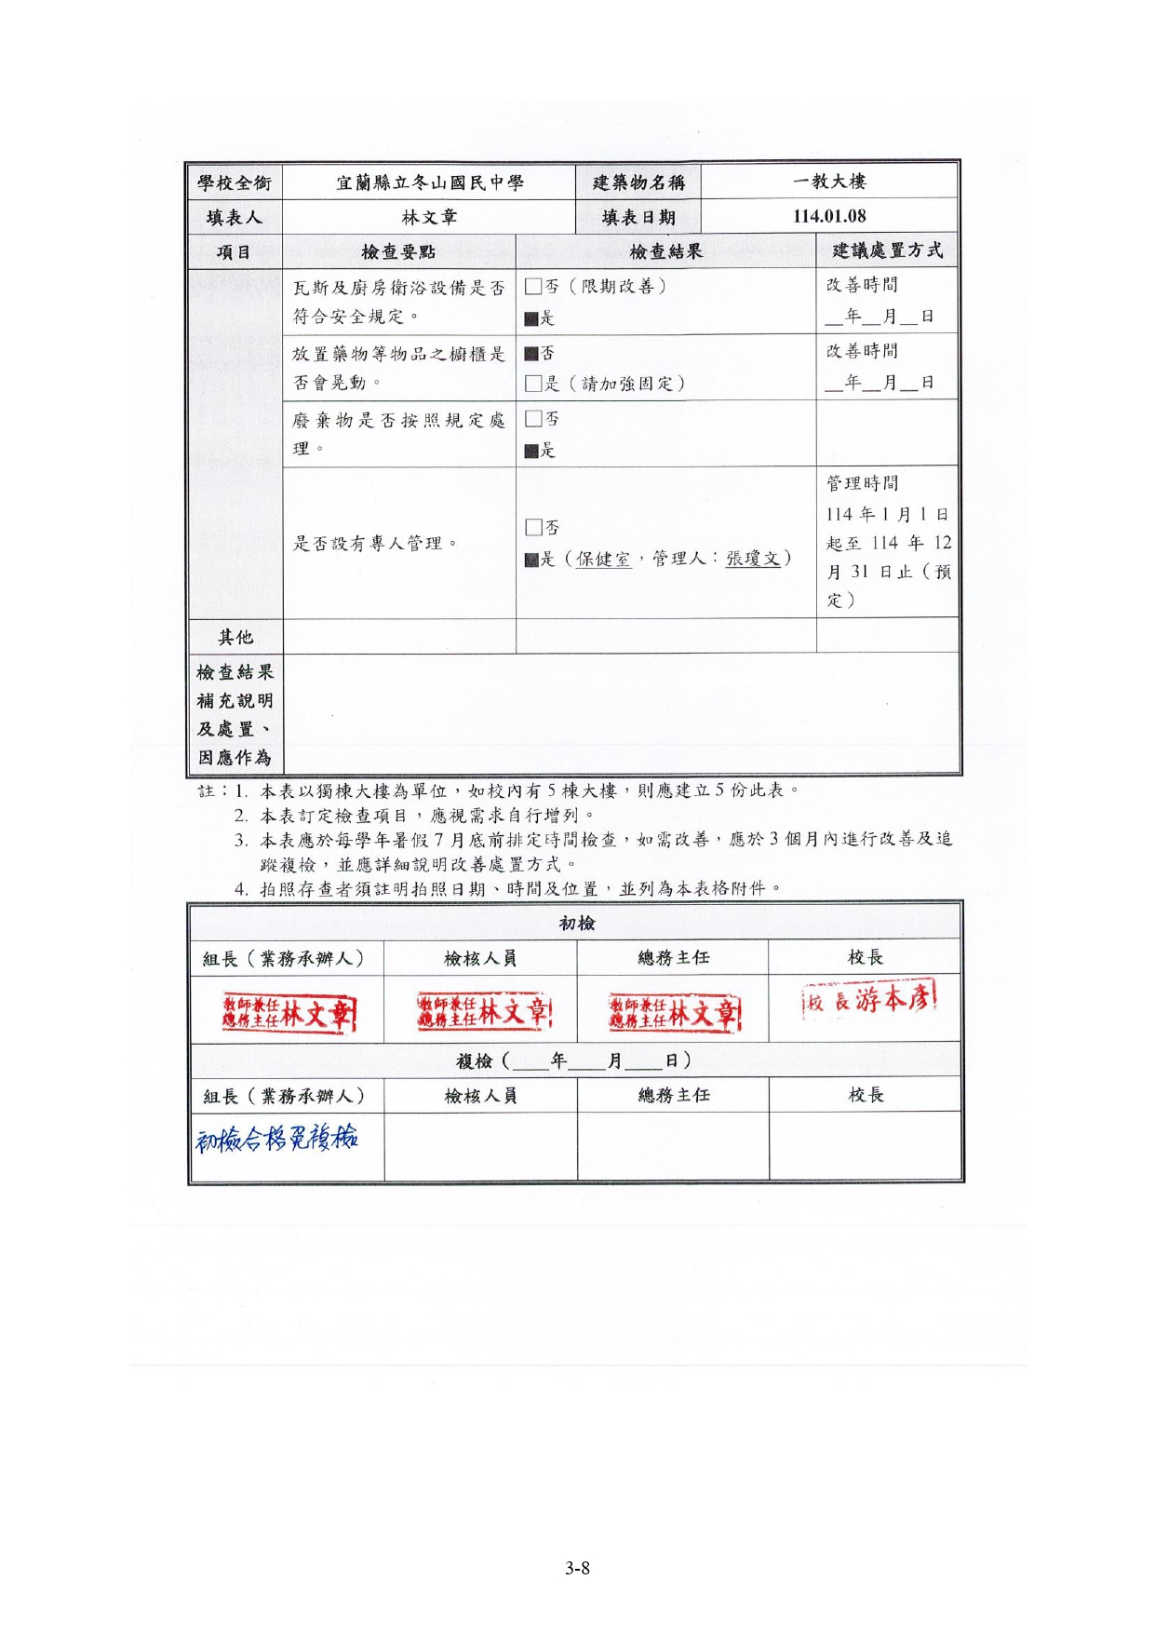

Slide 40
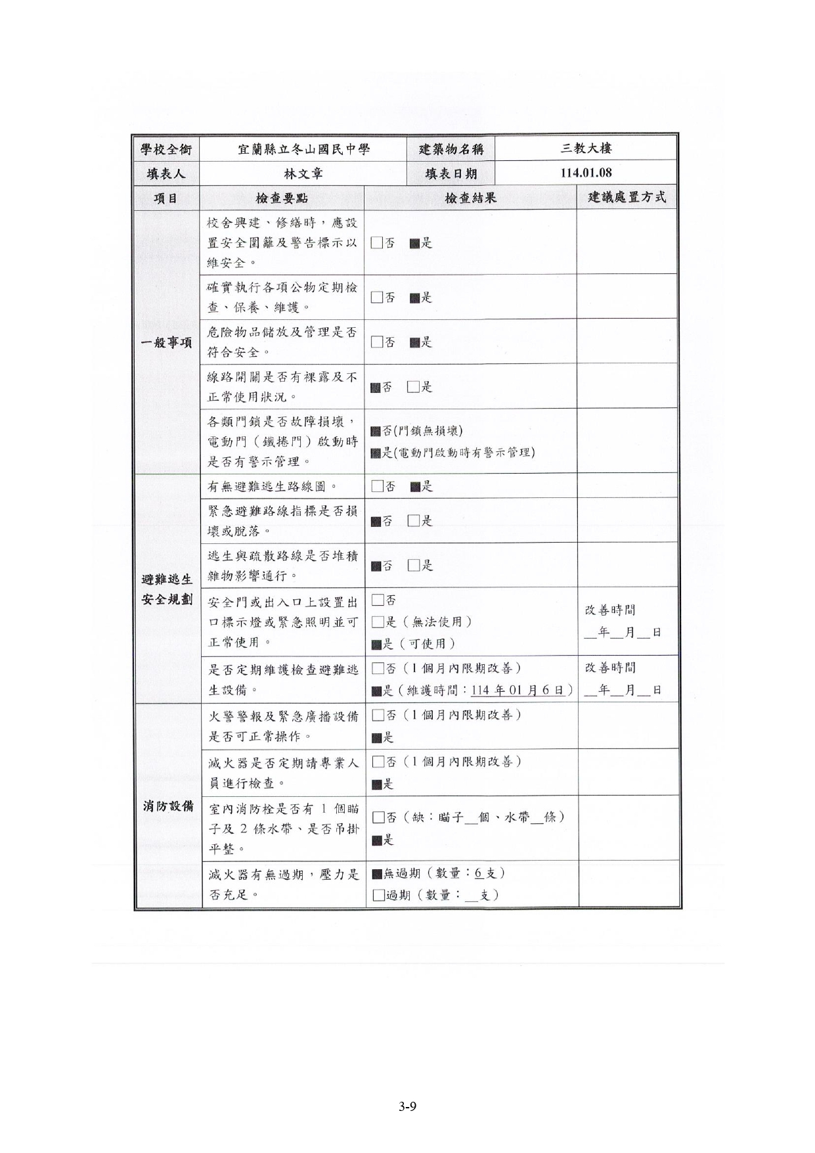

Slide 41
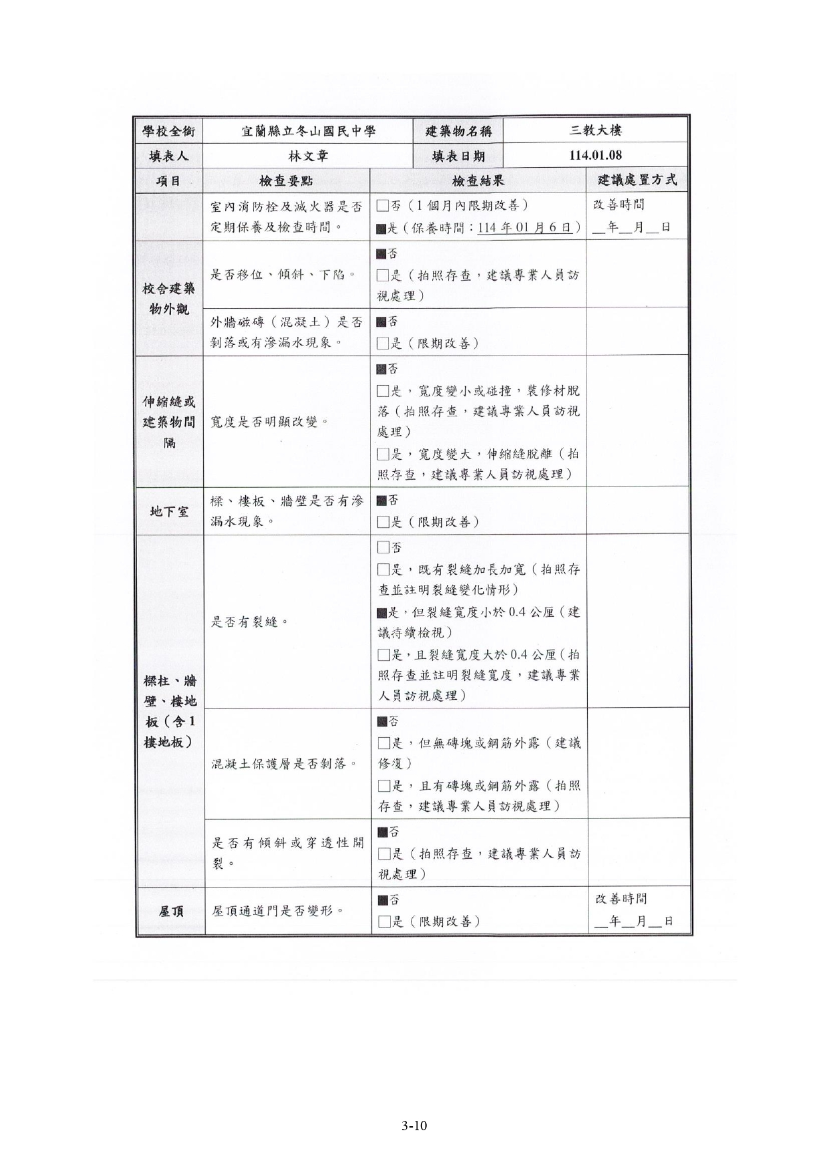

Slide 43
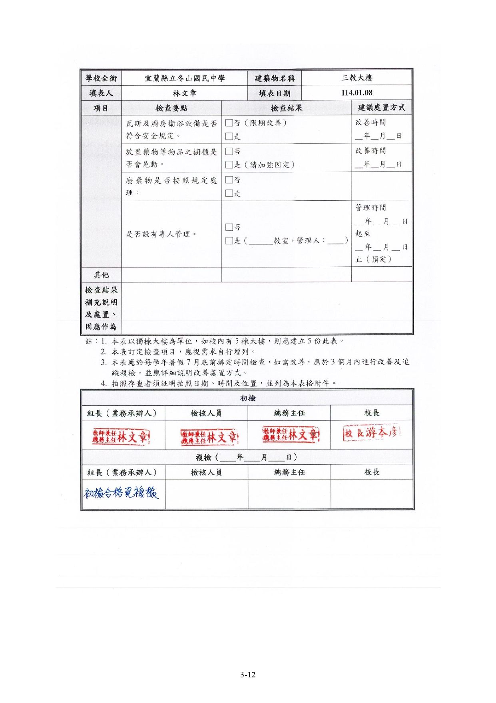

Slide 44
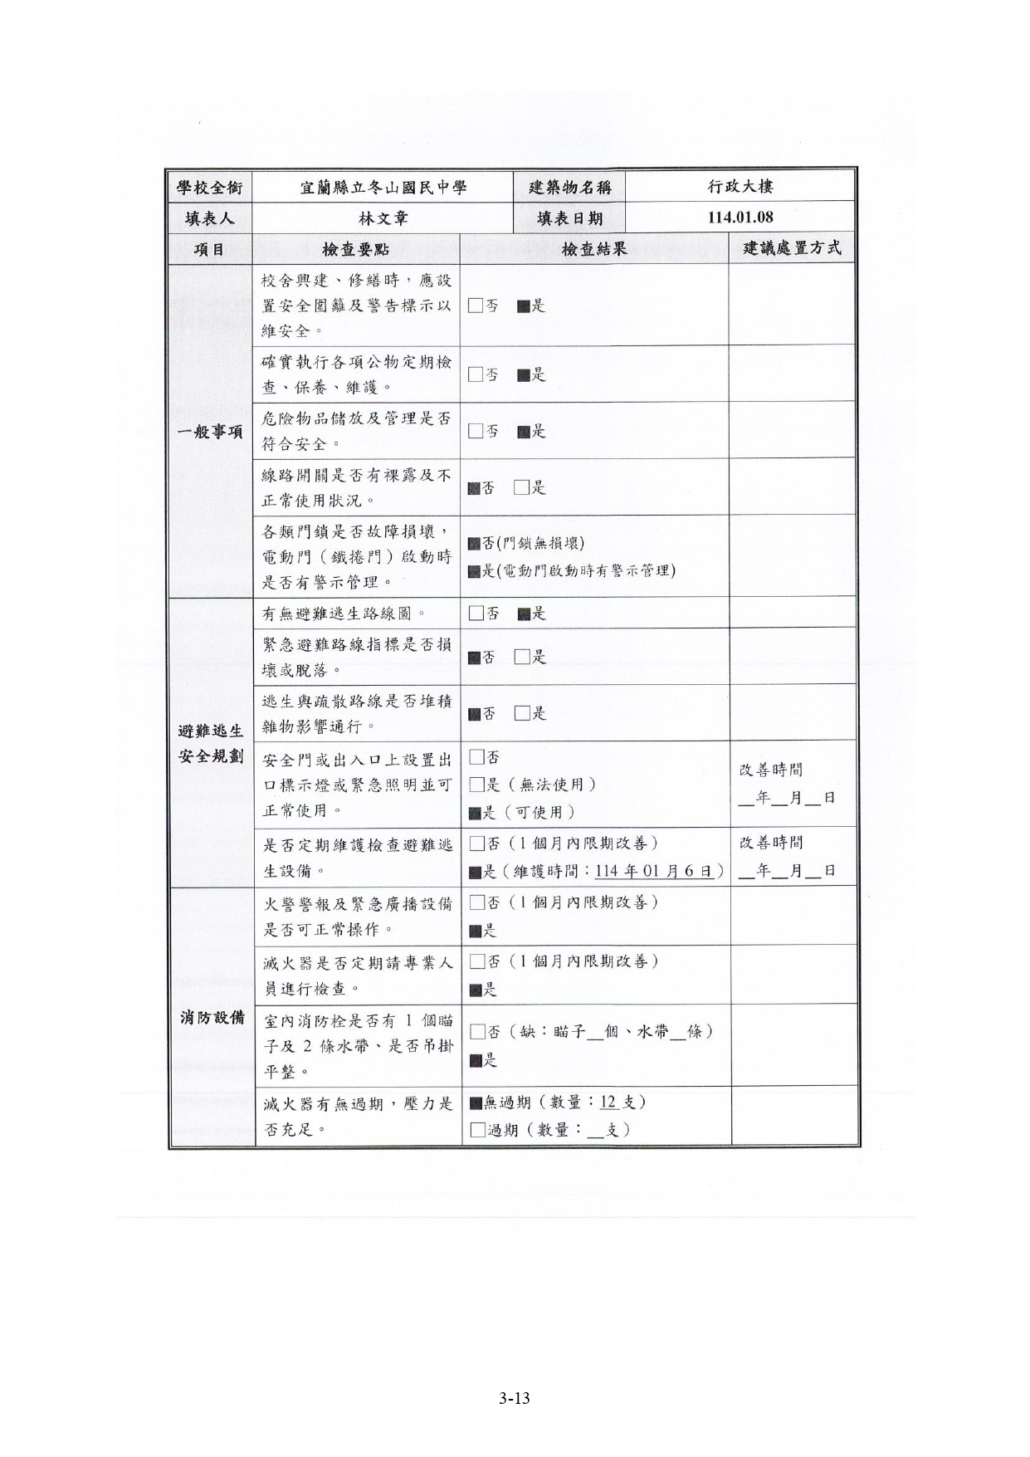

Slide 45
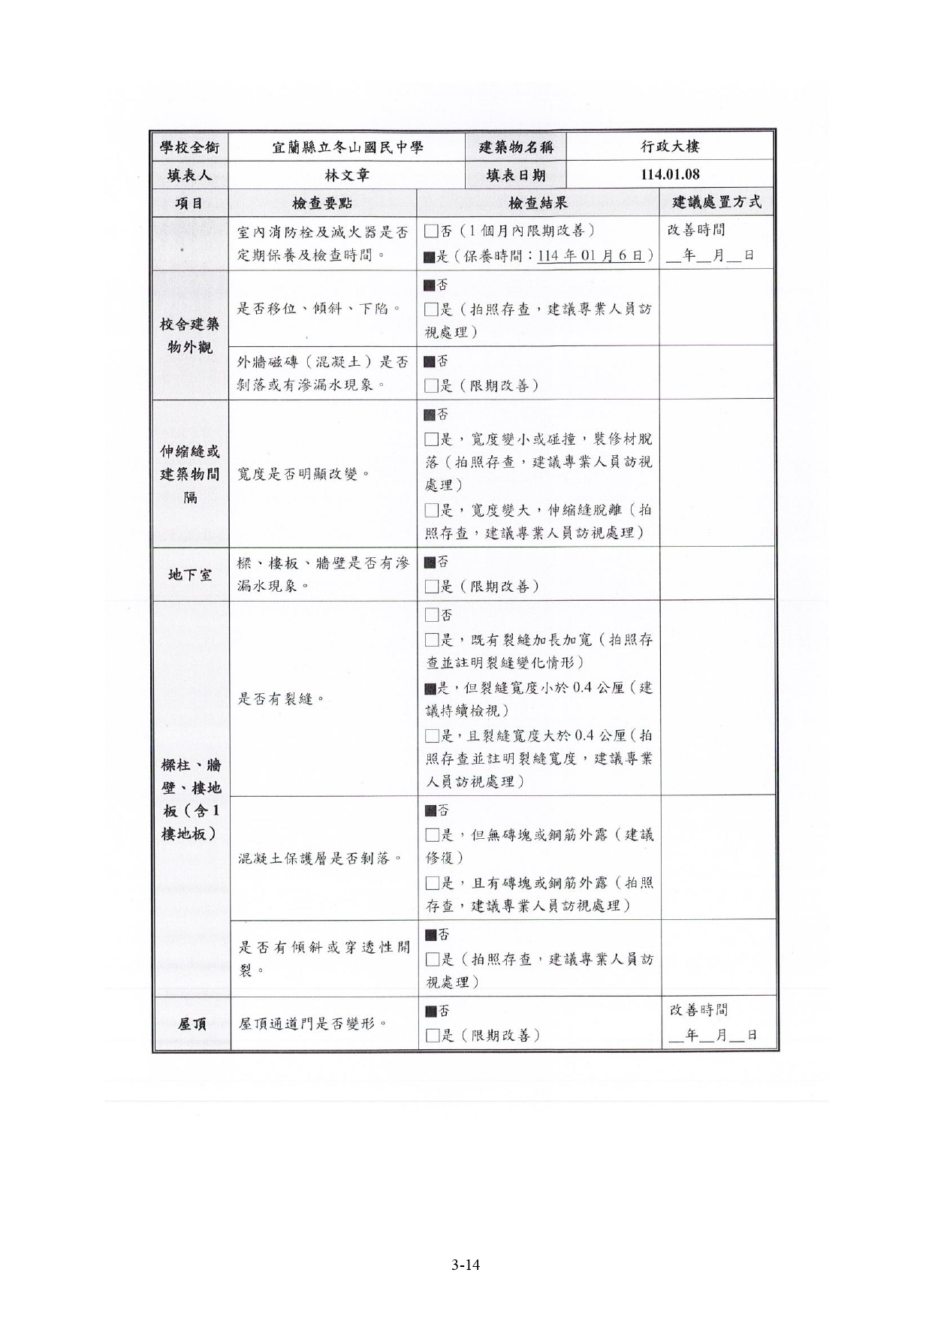

Slide 47
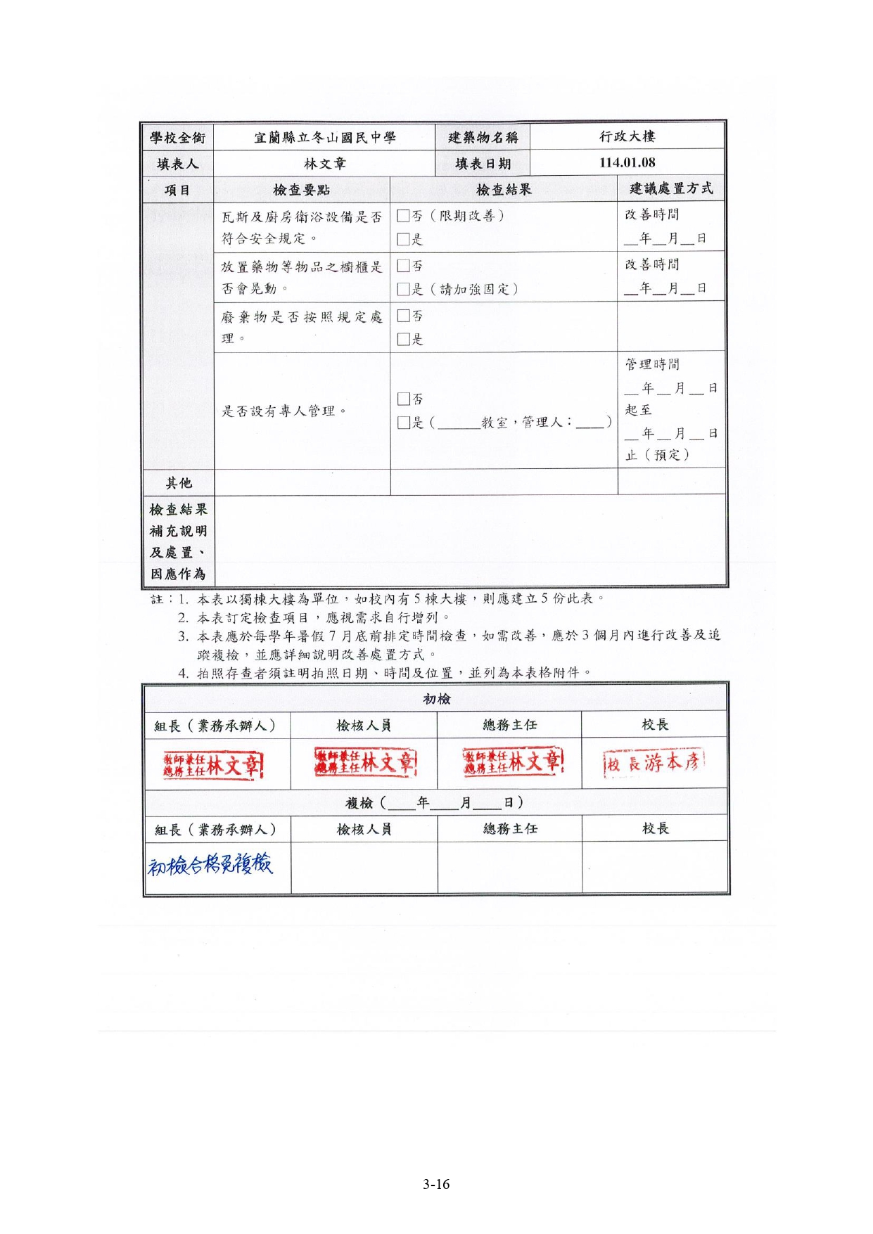

Slide 49
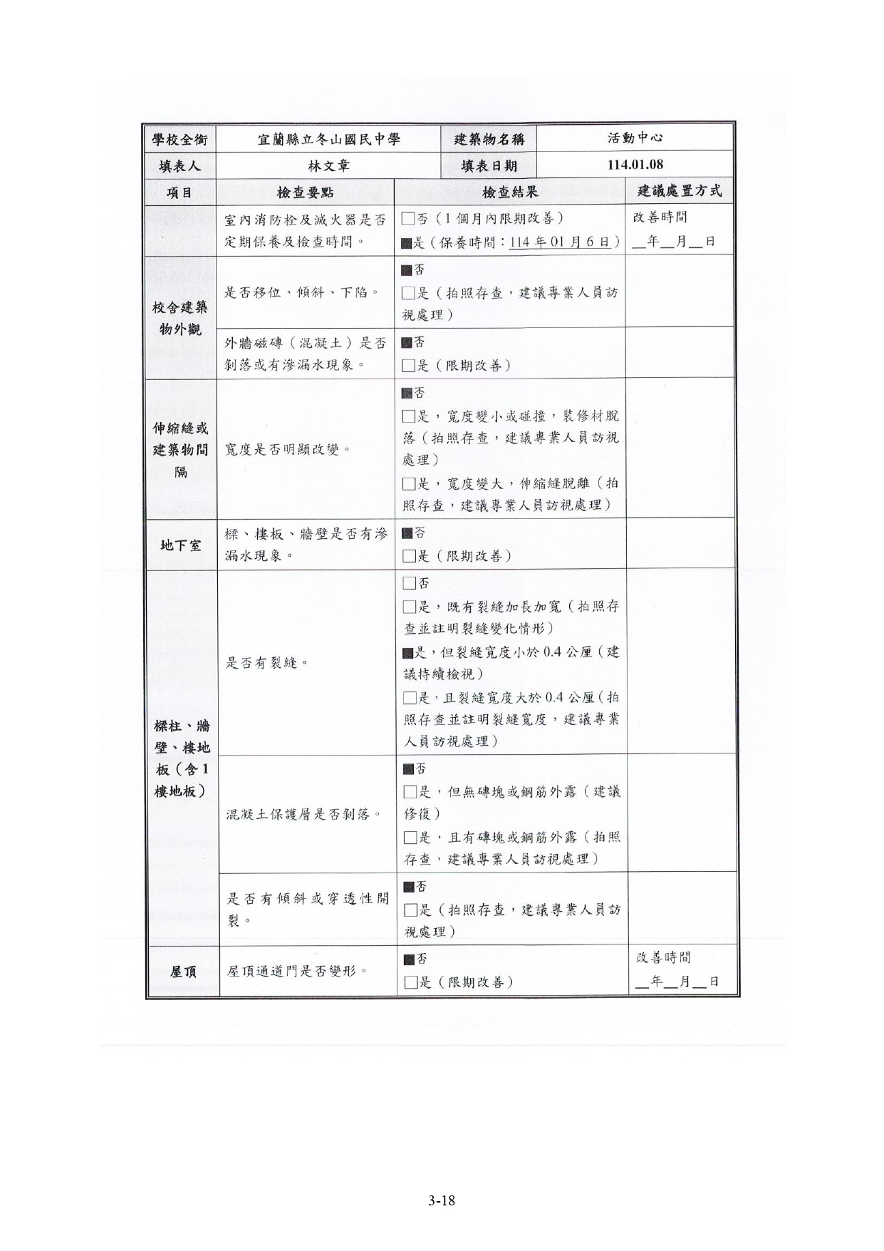

Slide 50
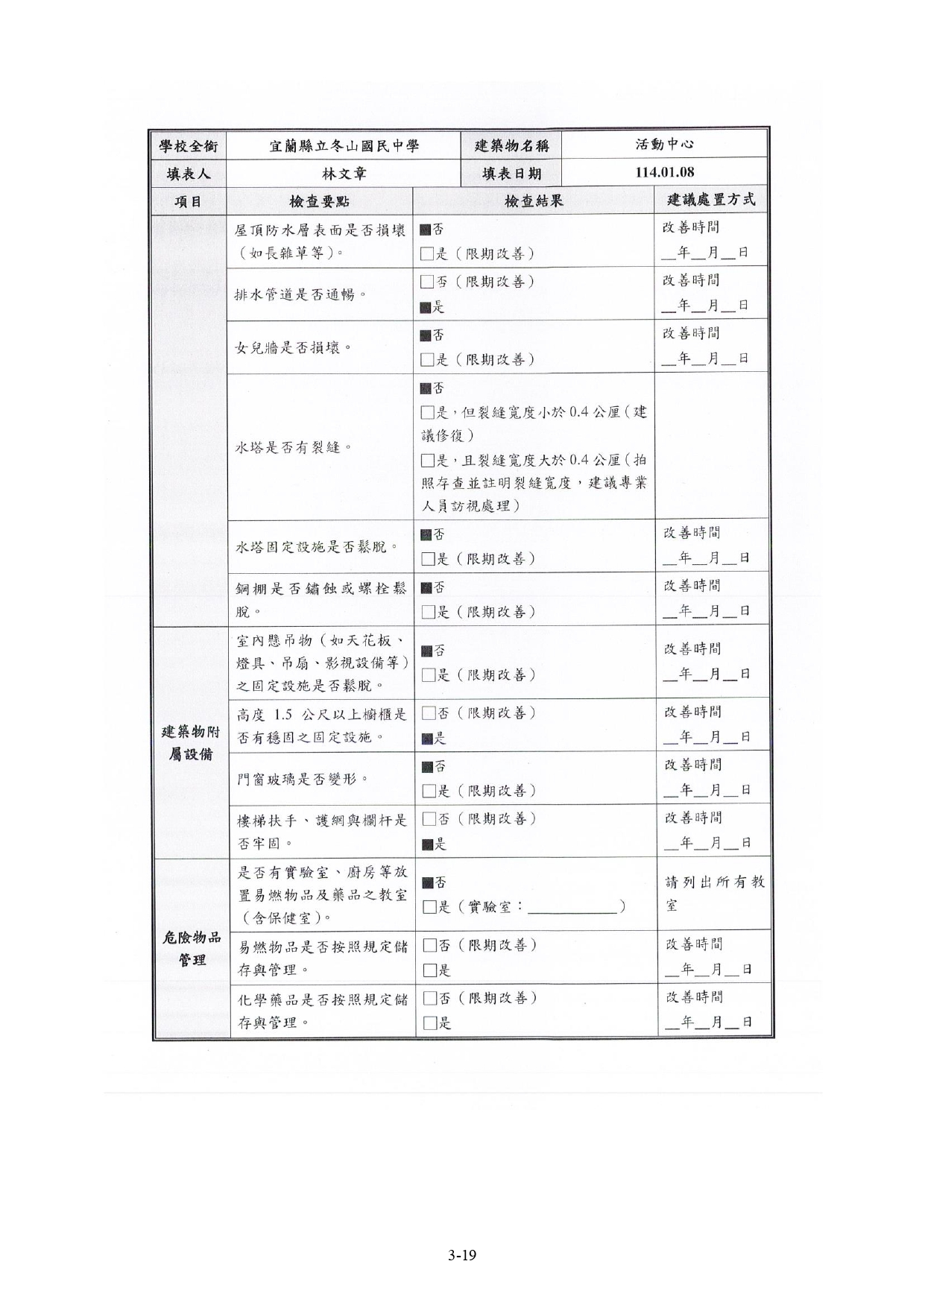

Slide 51
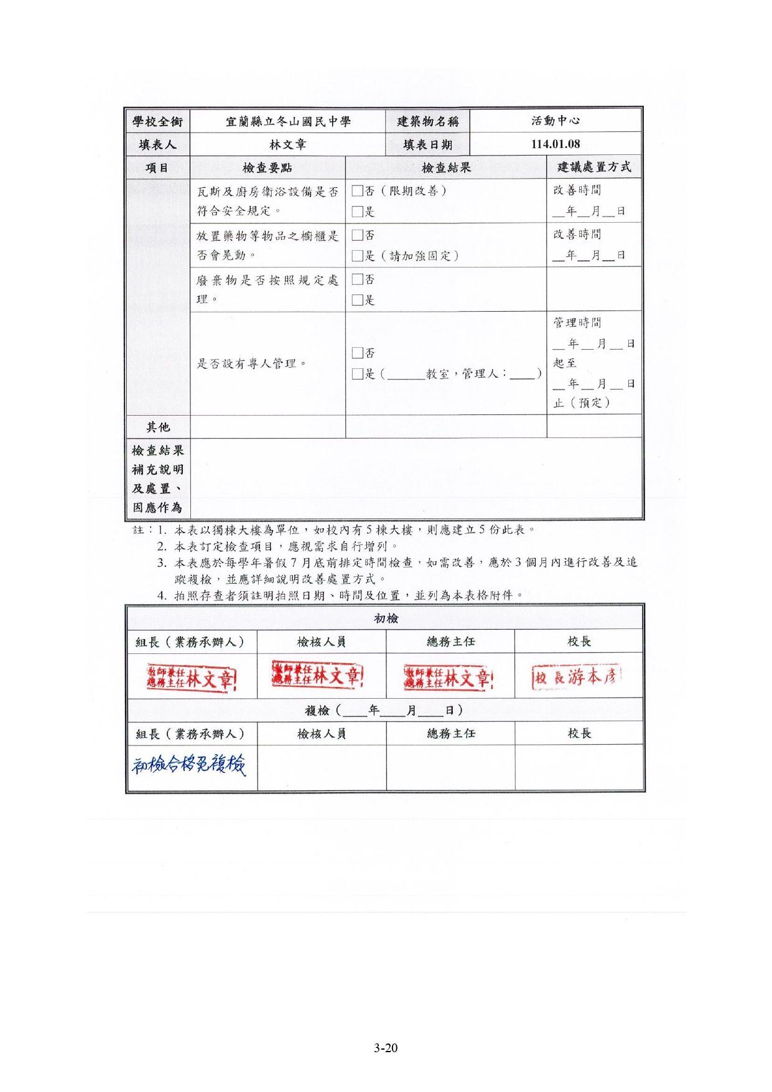

Slide 53
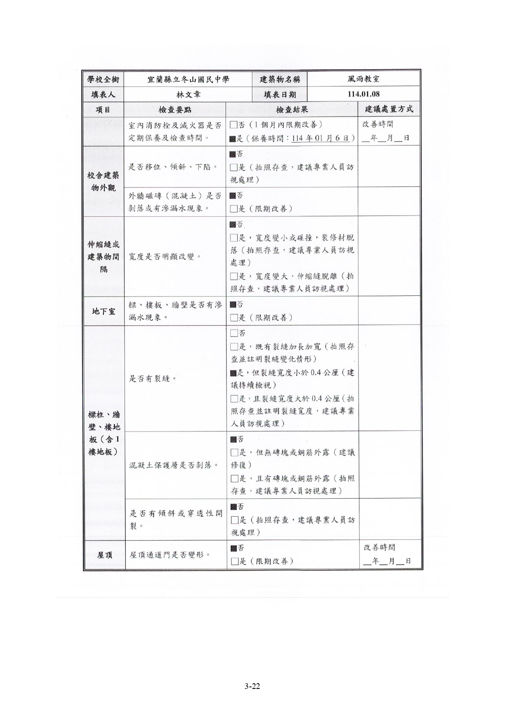

Slide 54
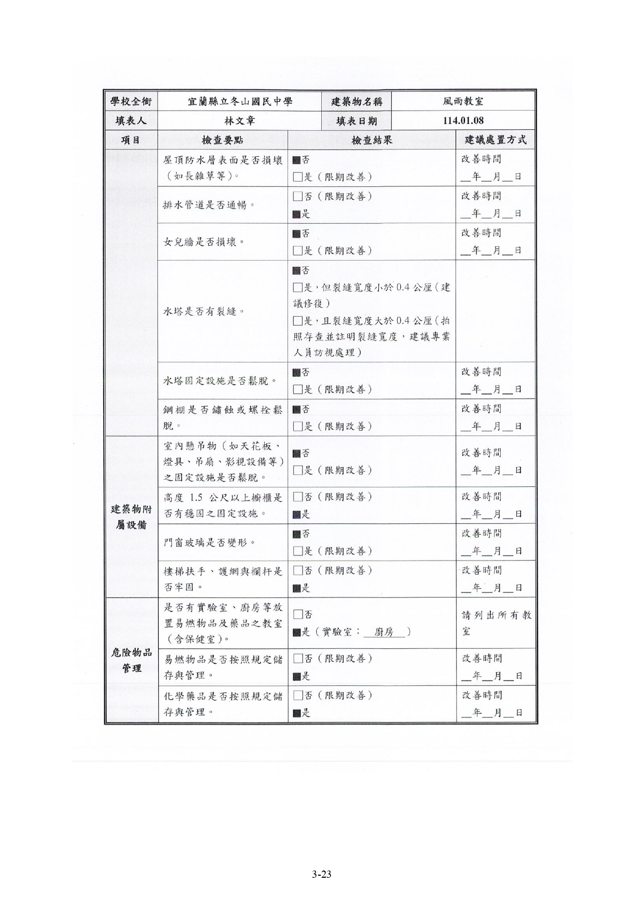

Slide 55
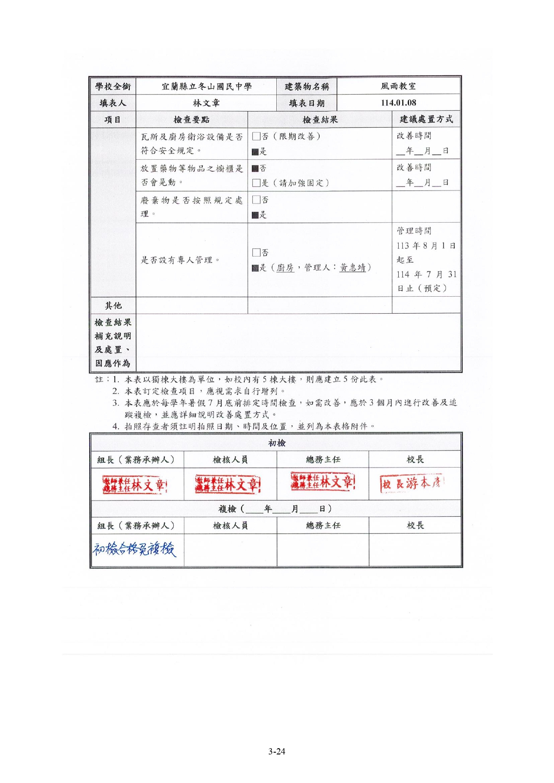

Slide 56
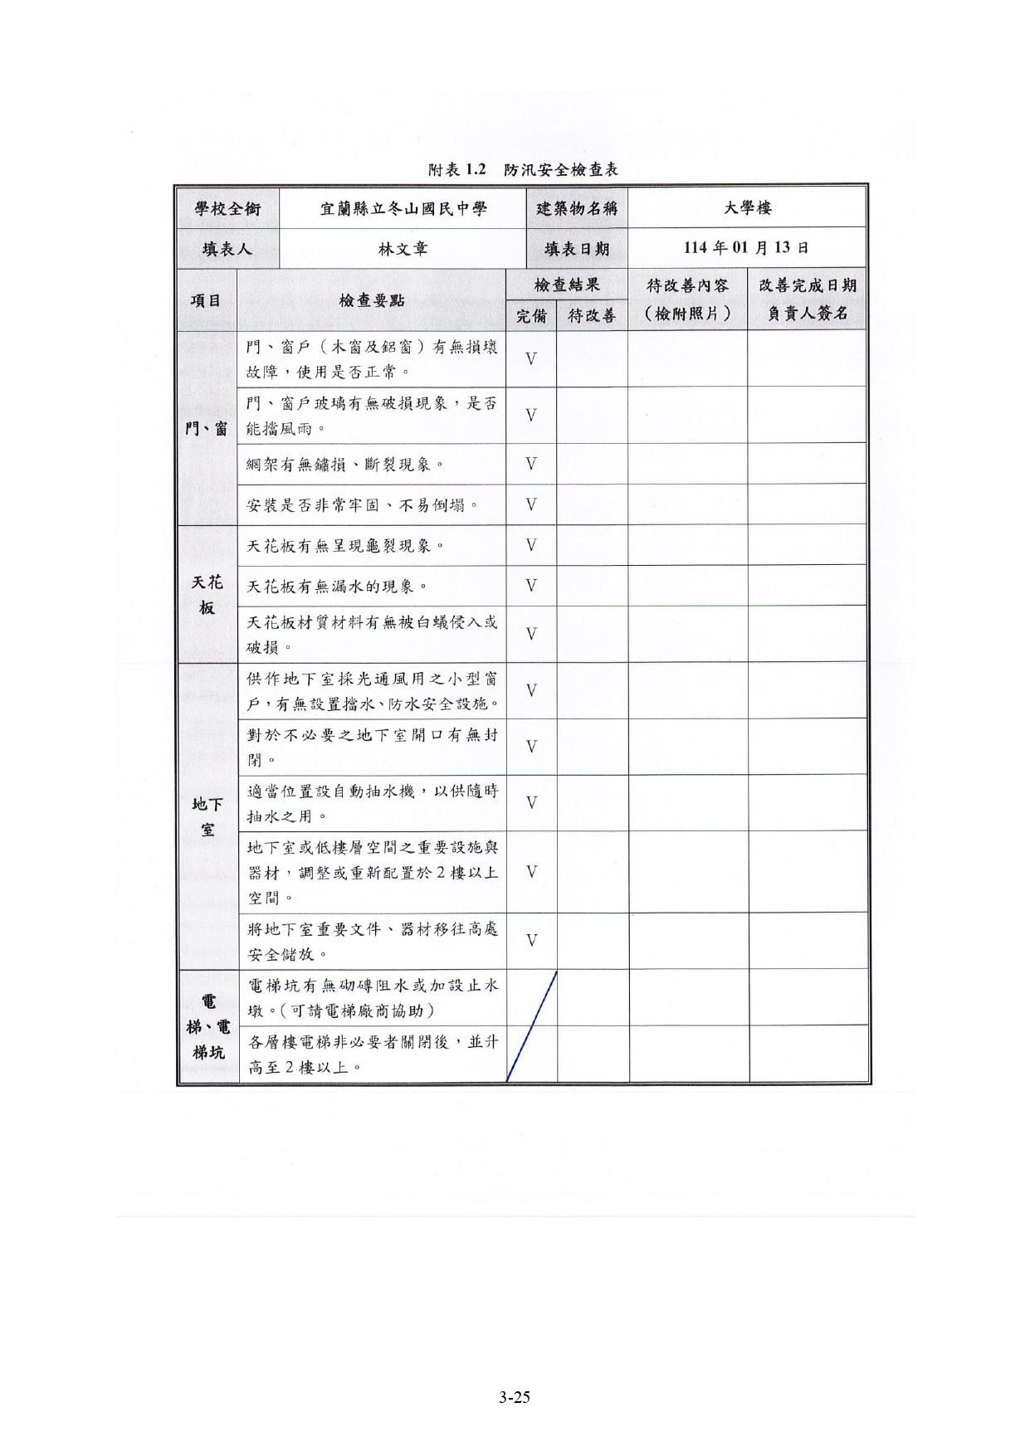
附表1.2防汛安全檢查表煩請逐棟確實填
113學年度下學期檢查表
日期請不要跟附表1.1相同
倘若沒有電梯請用斜線槓掉

Slide 57
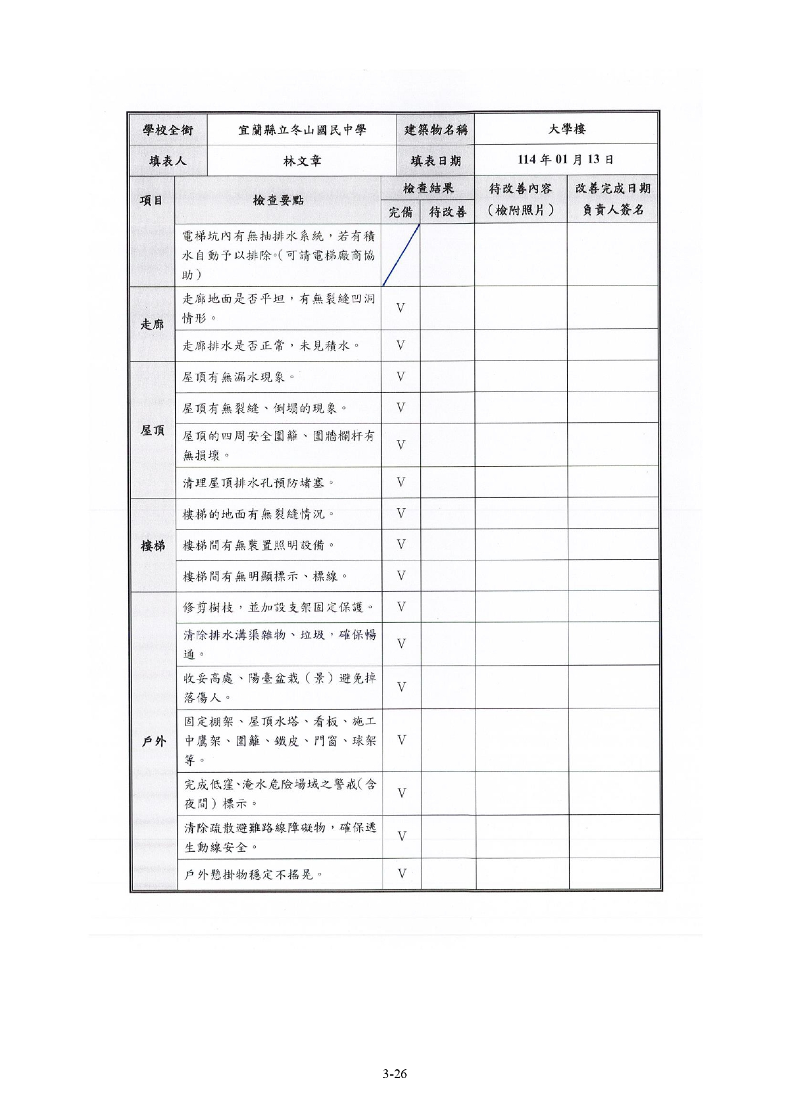

Slide 58
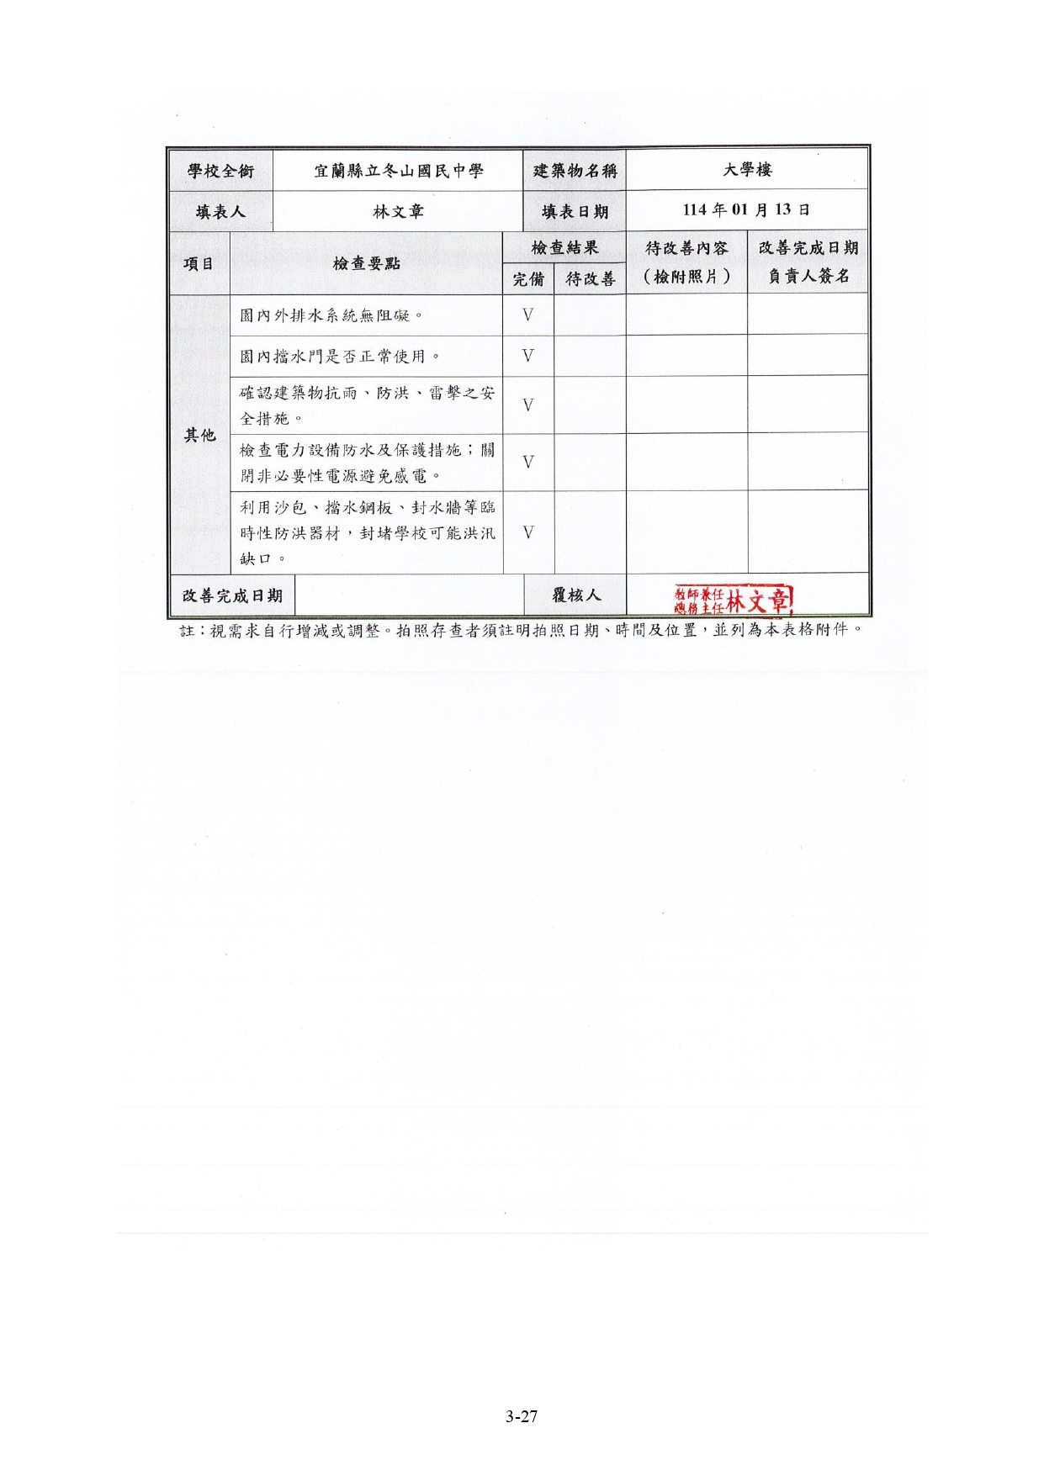
需核章

Slide 59
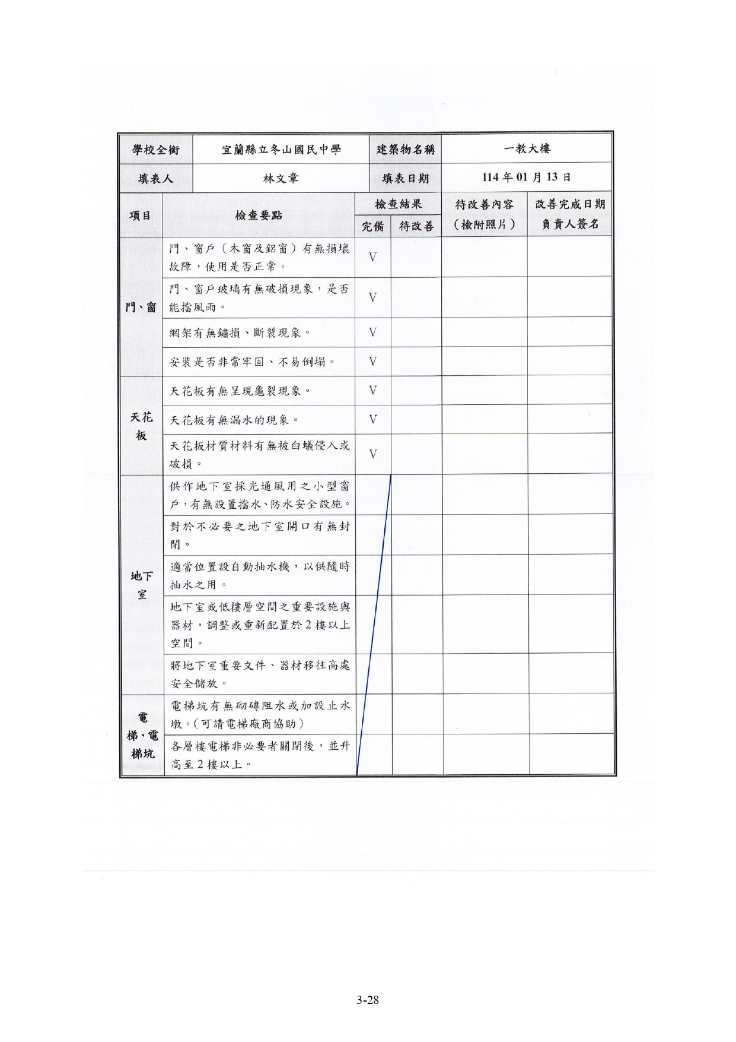
倘若沒有地下室或電梯請用斜線槓掉

Slide 60
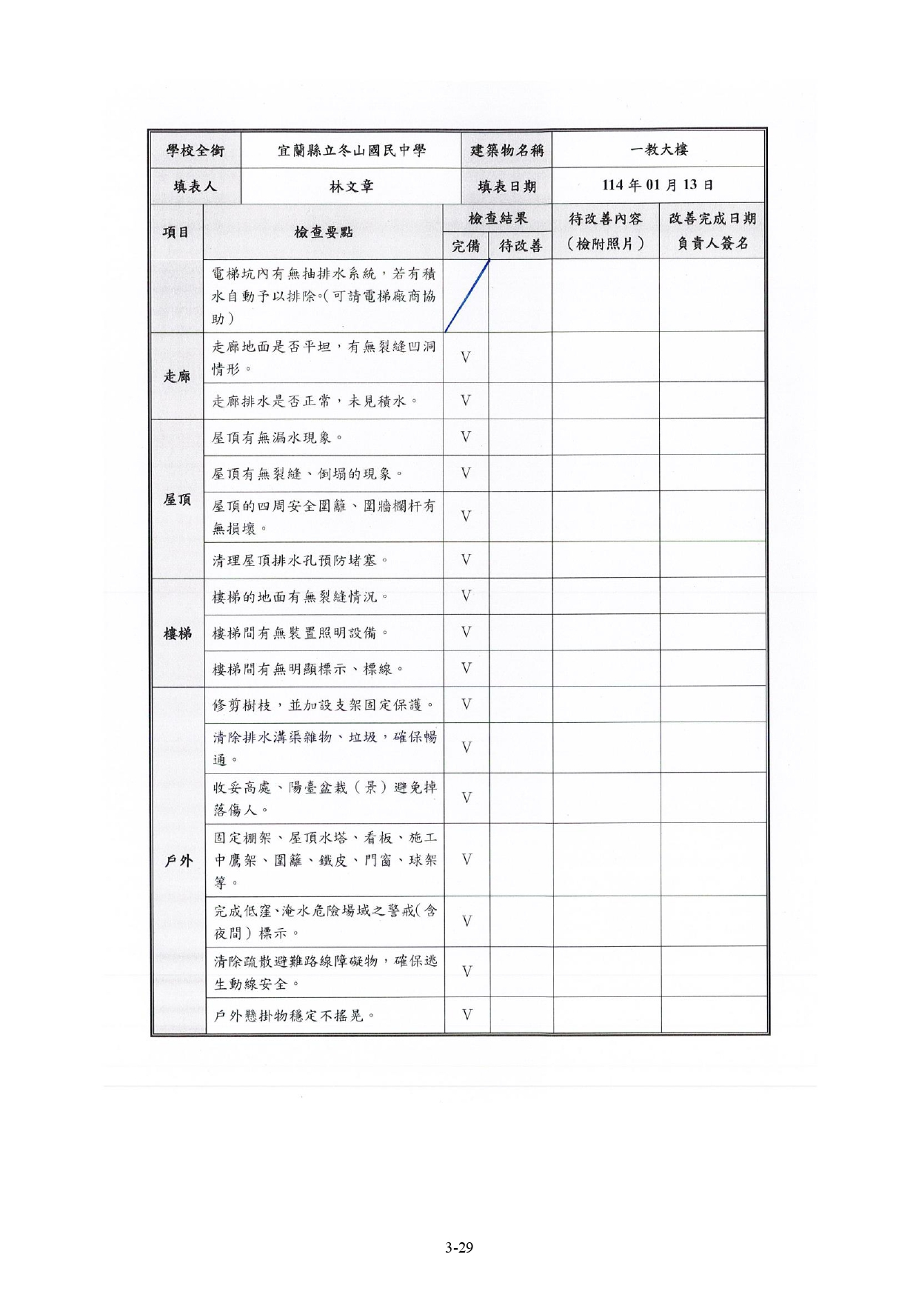

Slide 62
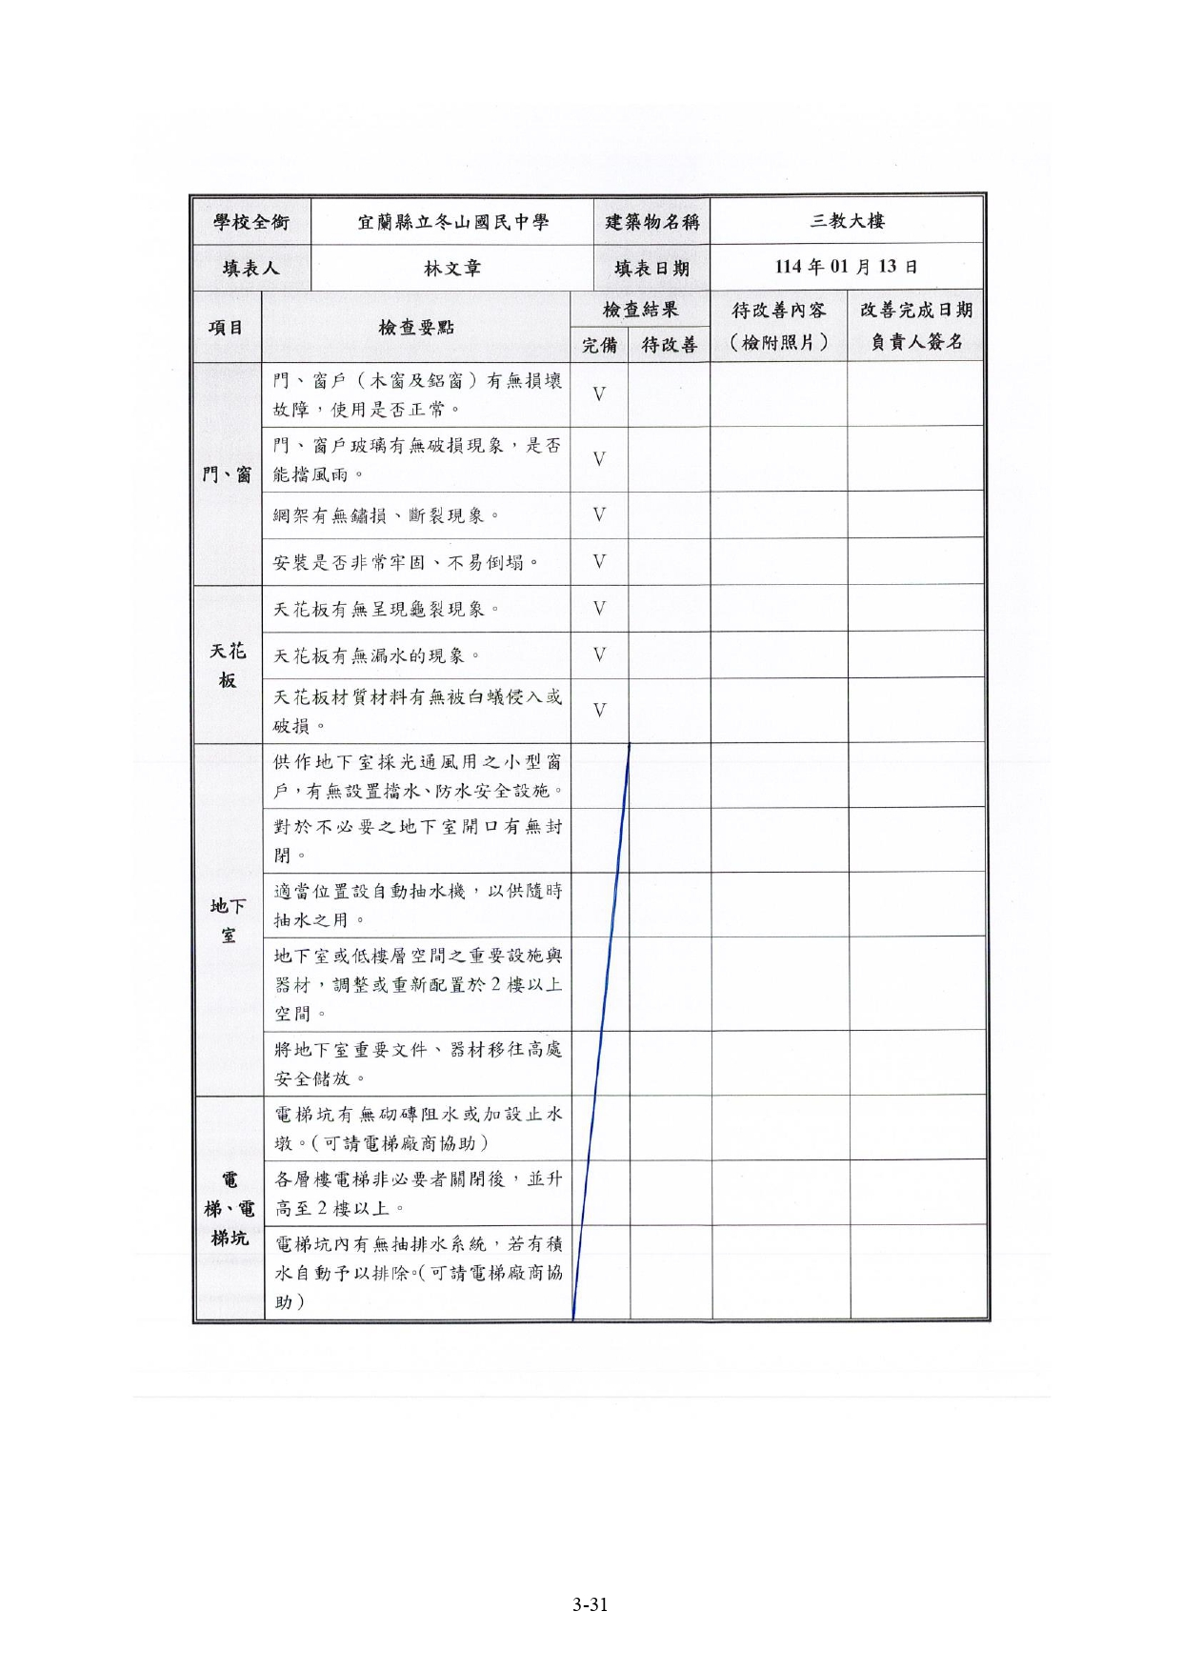

Slide 74
請確實填寫

Slide 75
需核章

Slide 77
防災教育宣導與避難演練上、下學期需各有1次

Slide 80
請改用附表1.7-3之演練檢討會議紀錄表件

Slide 81
演練腳本需有2次(上、下學期各1次)請儘早改用矩陣式腳本

Slide 89
上下學期各需1次檢討會議紀錄 並請改用附表1.7-3之演練檢討會議紀錄表件

Slide 90
演練腳本需有2次(上、下學期各1次)請儘早改用矩陣式腳本

Slide 98
114年度須重新簽核
會簽家長會長

